Slide 1
Объекты публичной собственности Смоленской области (Road Show)
Имущественная поддержка субъектов МСП и самозанятых граждан
Администрация смоленской области

Slide 2
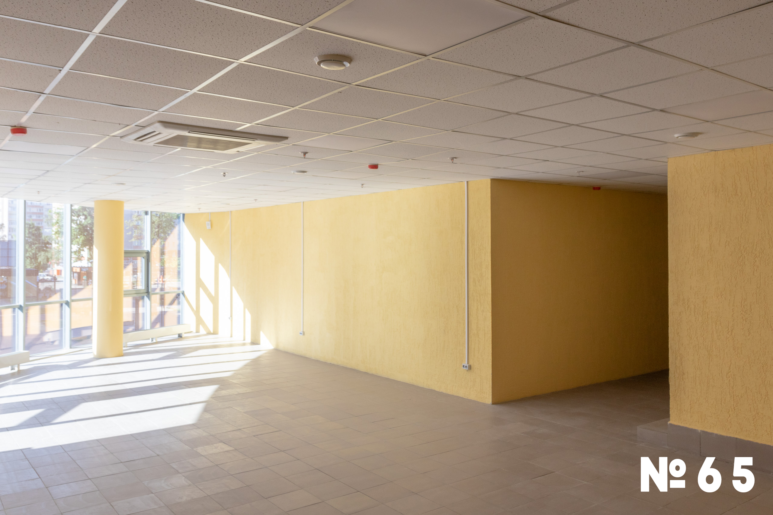
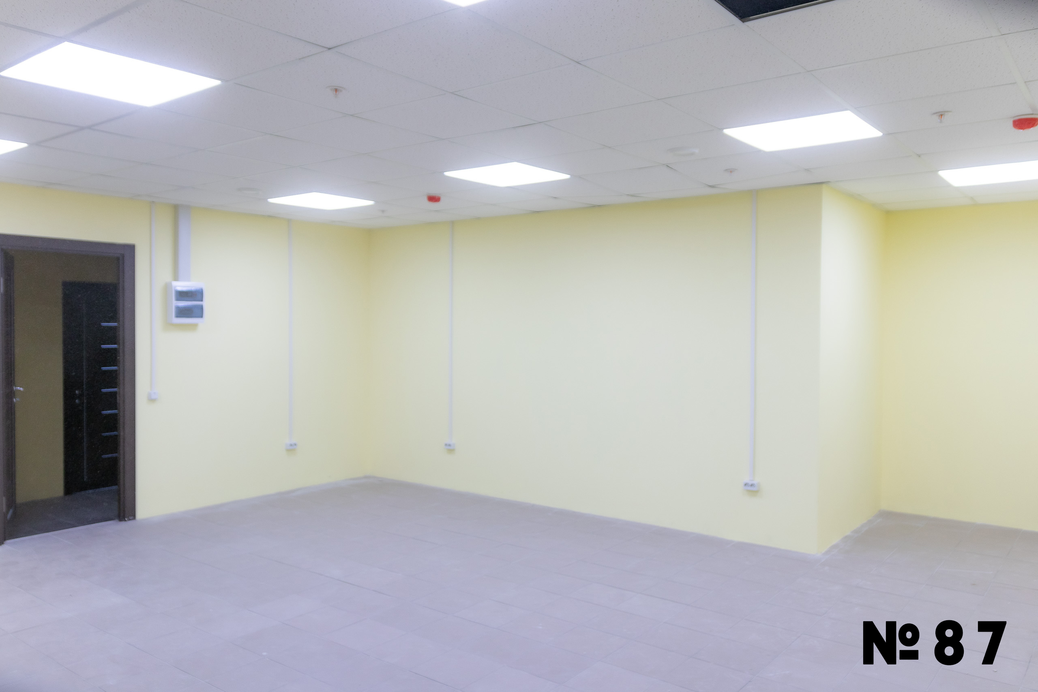
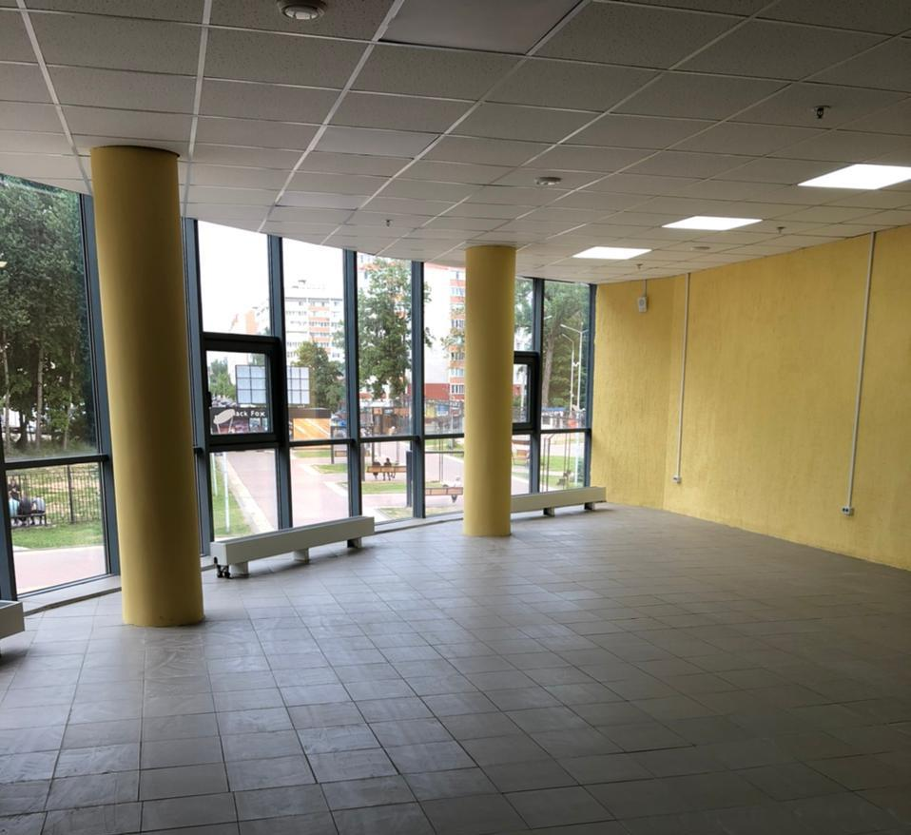
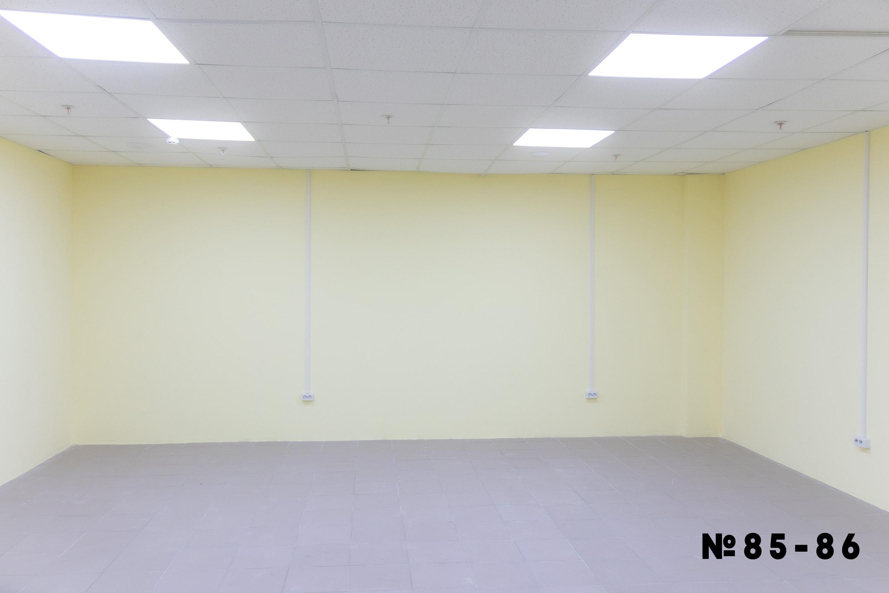
Предложения для субъектов МСП и самозанятых граждан
АРЕНДА:
г. Смоленск, ул. Черняховского, д. 29. (физкультурно-оздоровительный комплекс)
Балансодержатель: СОГАУ «Дворец спорта «Юбилейный».
Тип: нежилое.
Назначение (цель использования): физкультурно-оздоровительная деятельность.
Этаж 2
Площадь: 338,3 м².
Высота потолков: 2,4 - 2,61 м.
Администрация смоленской области

Slide 3
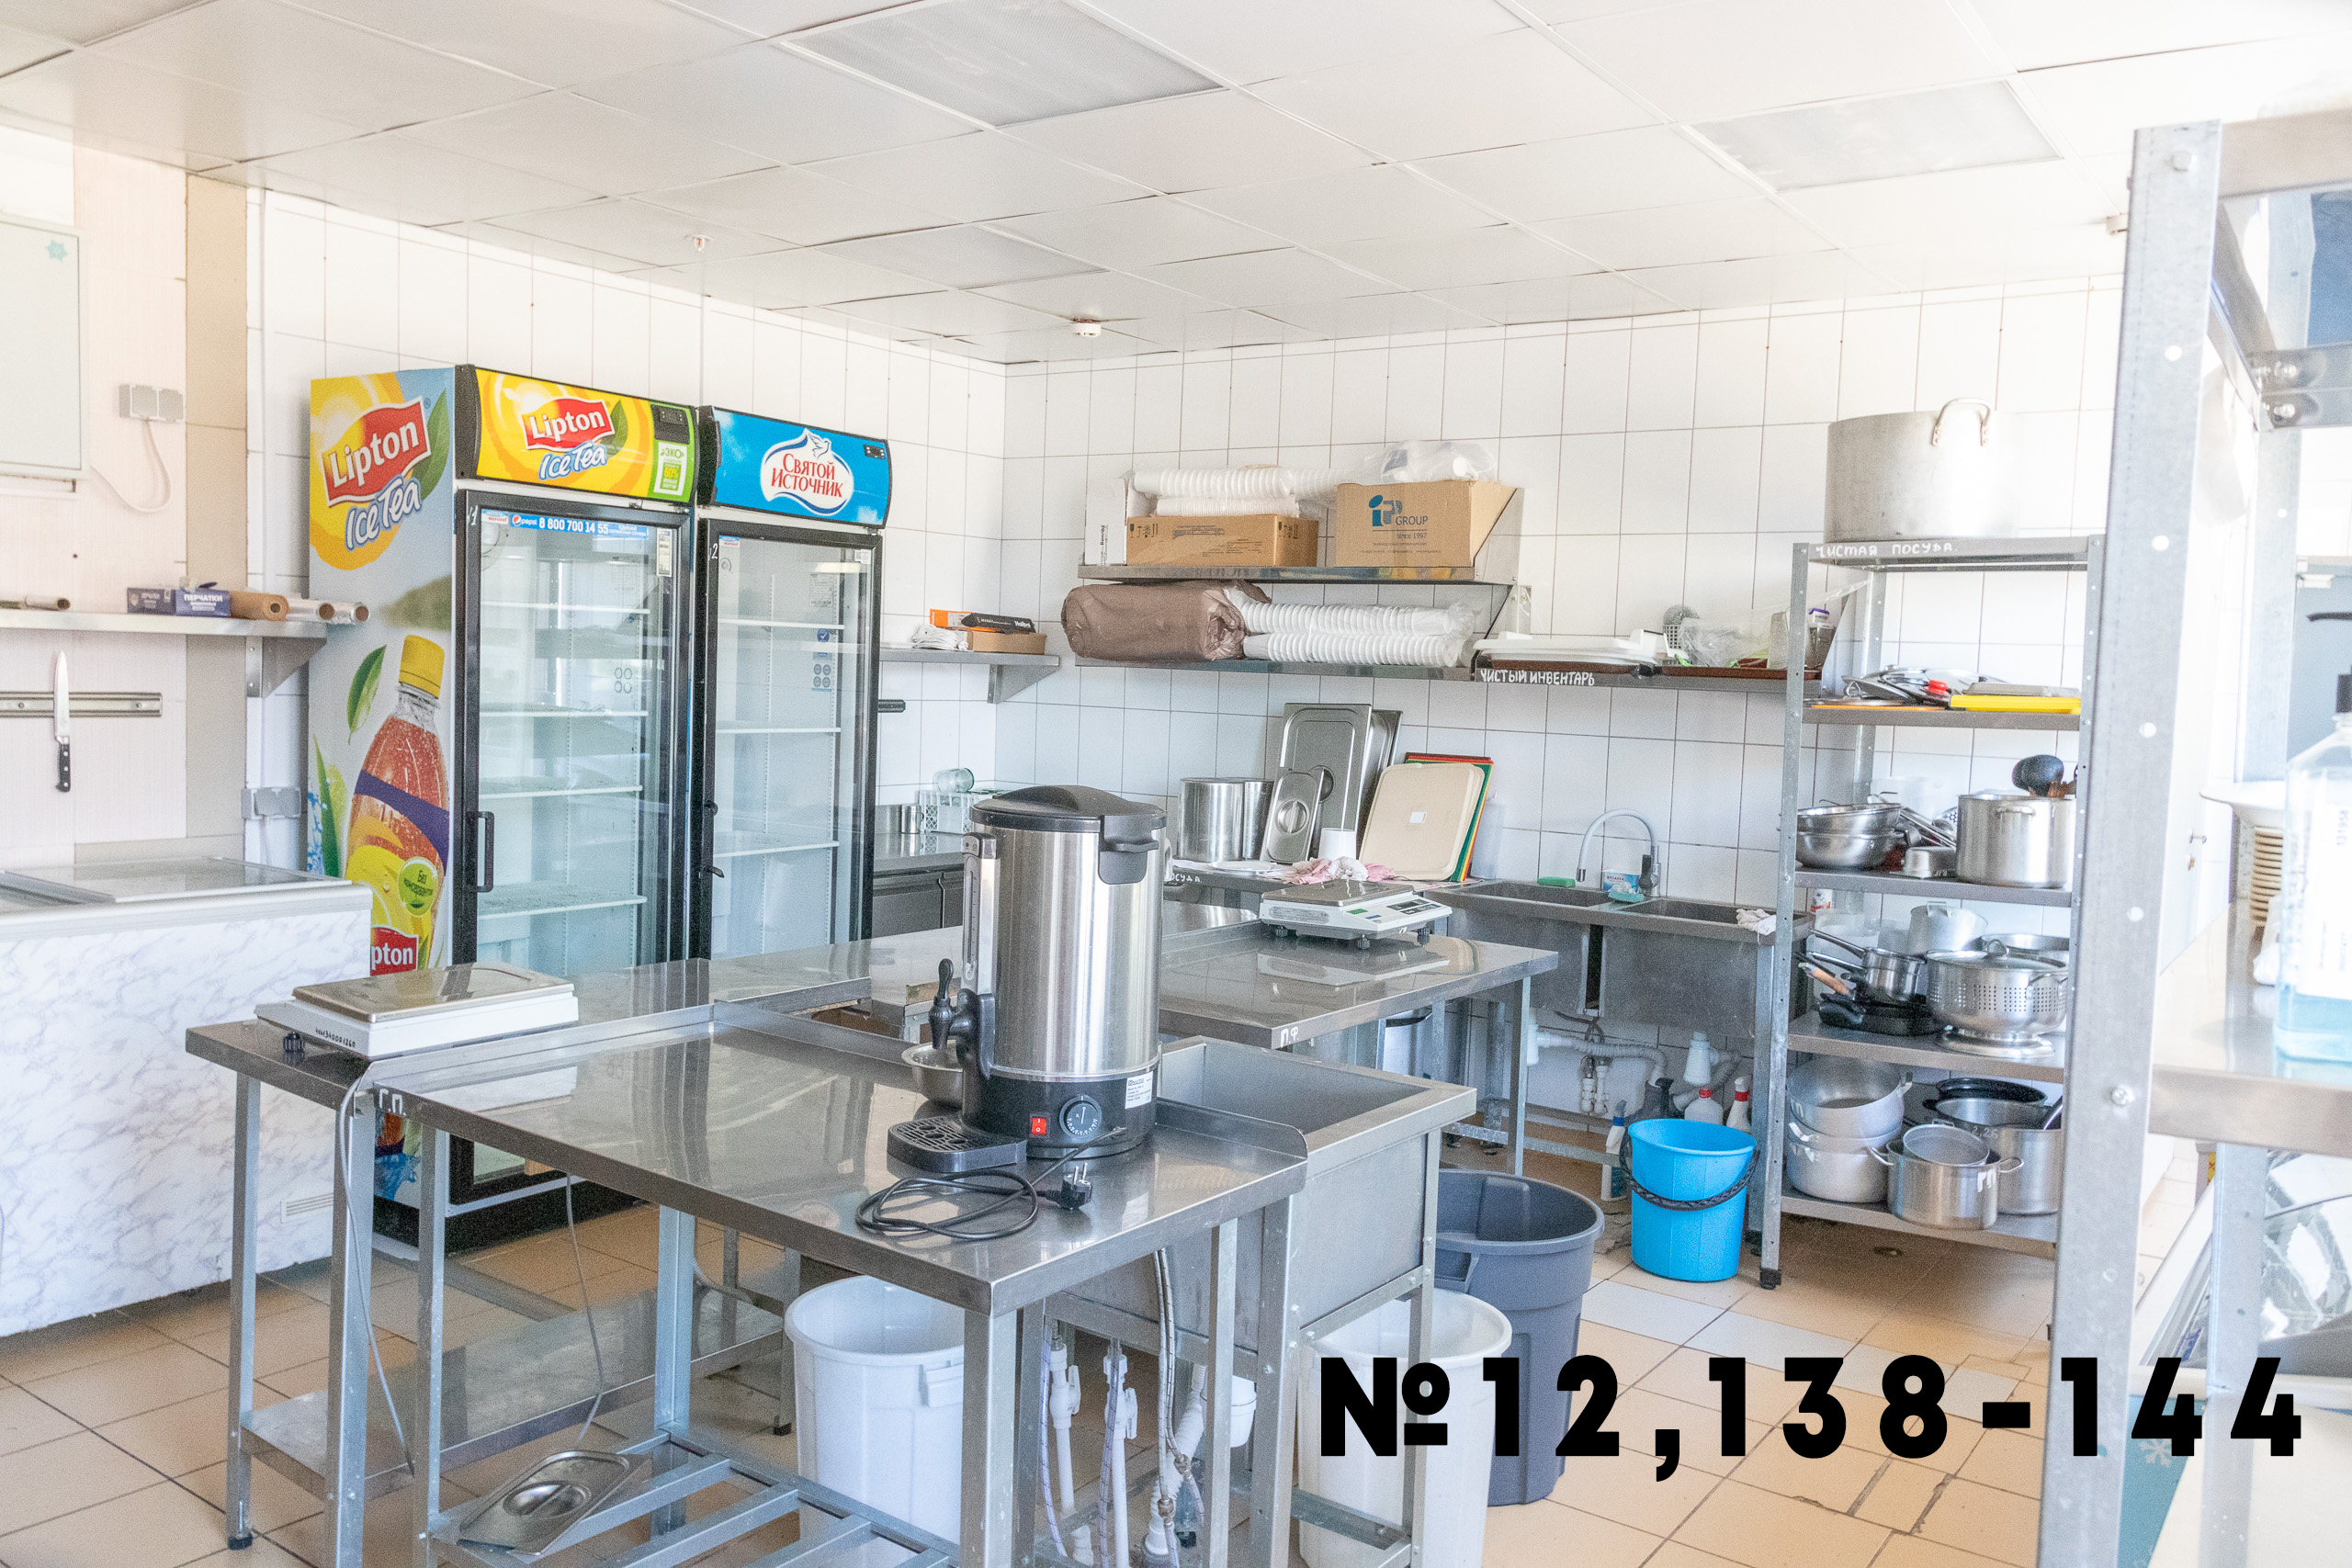
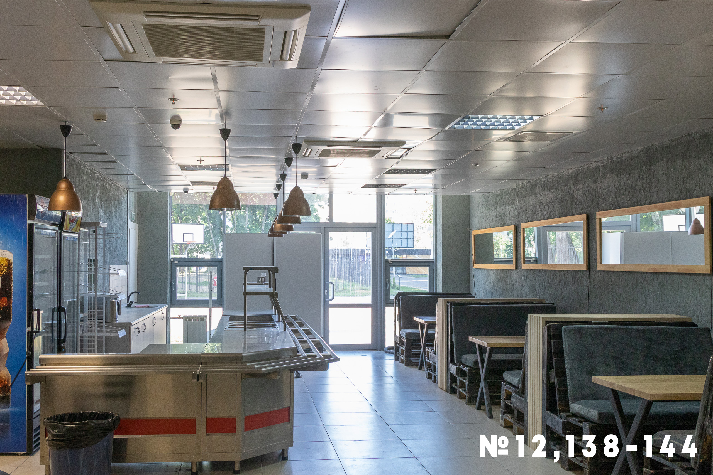
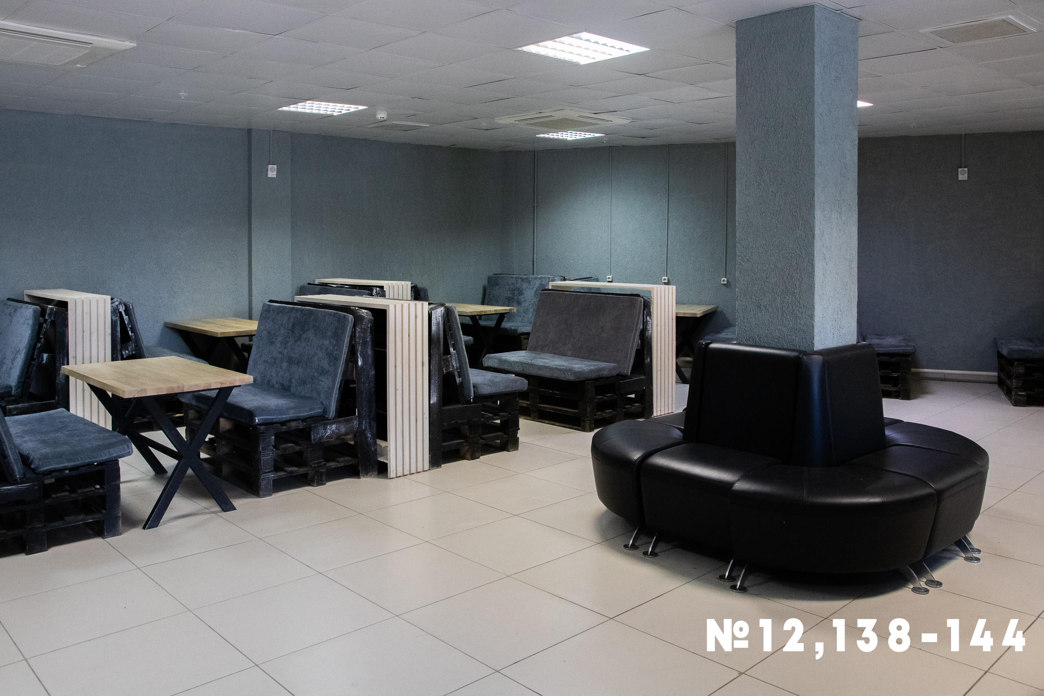
Предложения для субъектов МСП и самозанятых граждан
АРЕНДА:
г. Смоленск, ул. Черняховского, д. 29. (физкультурно-оздоровительный комплекс)
Балансодержатель: СОГАУ «Дворец спорта «Юбилейный».
Тип: нежилое.
Назначение (цель использования): для организации точки питания.
Этаж 1
Площадь: 60 м².
Высота потолков: 2,63 м.
Техническое обустройство:
- горячее/холодное водоснабжение;
- канализация;
- отопление;
- наличие оборудования: 41 позиция кухонного оборудования.
Администрация смоленской области

Slide 4
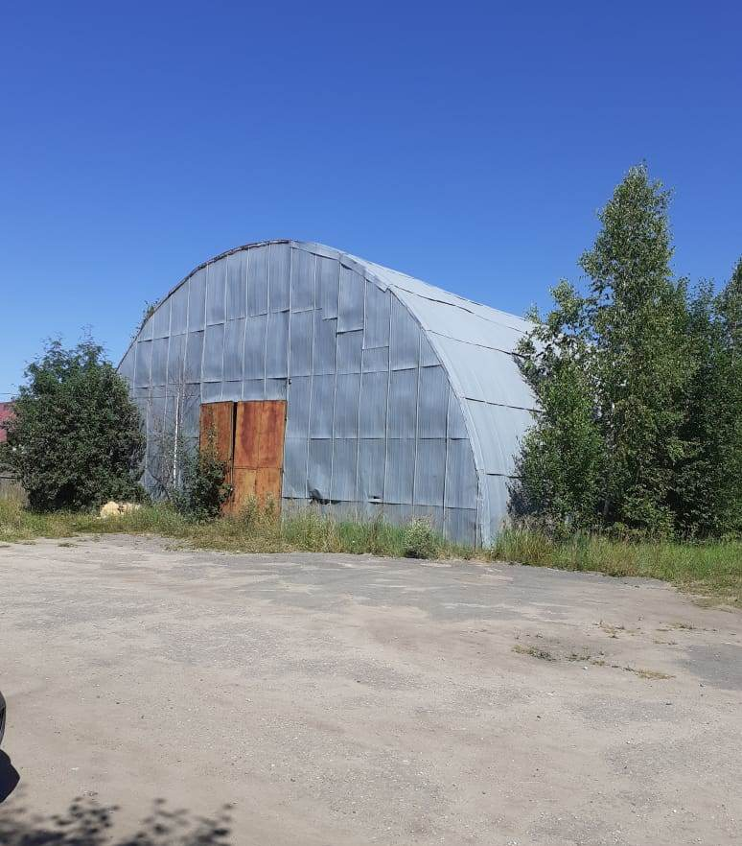
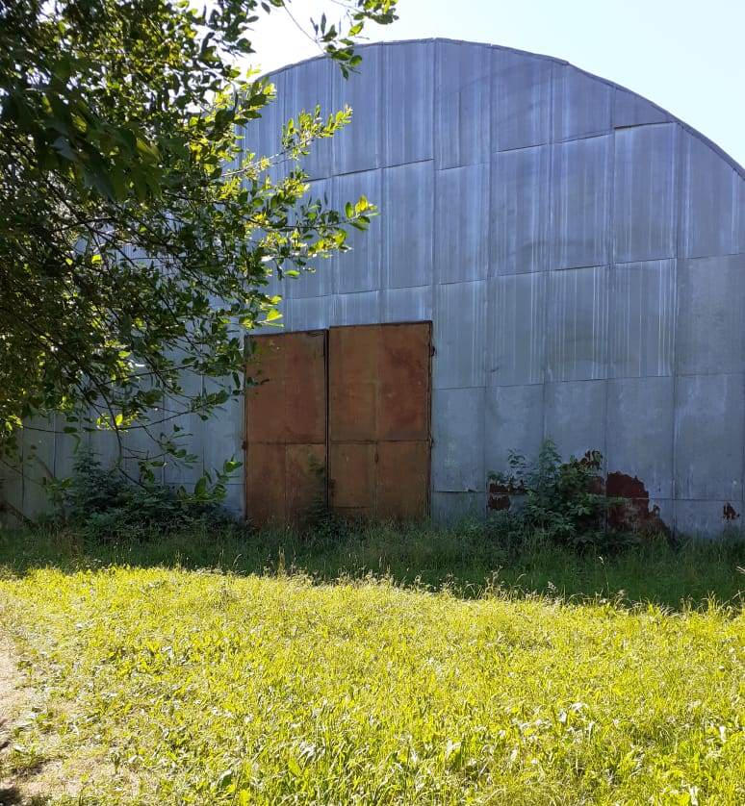
Предложения для субъектов МСП и самозанятых граждан
АРЕНДА:
г. Духовщина, ул. К. Либкнехта, д.53/73 (здание станции технического обслуживания).
Балансодержатель: государственная казна Смоленской области.
Тип: нежилое.
Назначение (цель использования): станция технического обслуживания.
Этаж 1
Площадь: 498,7 м².
Высота потолков: 8,30 м.
Стены металлические по металлическому каркасу, полы асфальтовые
Администрация смоленской области

Slide 5
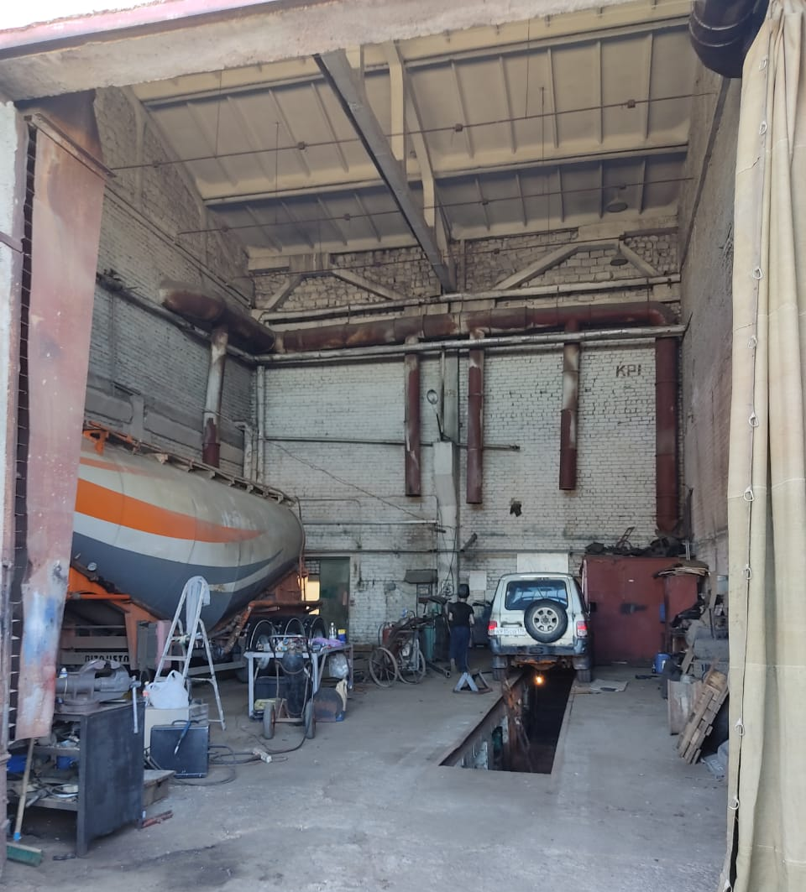
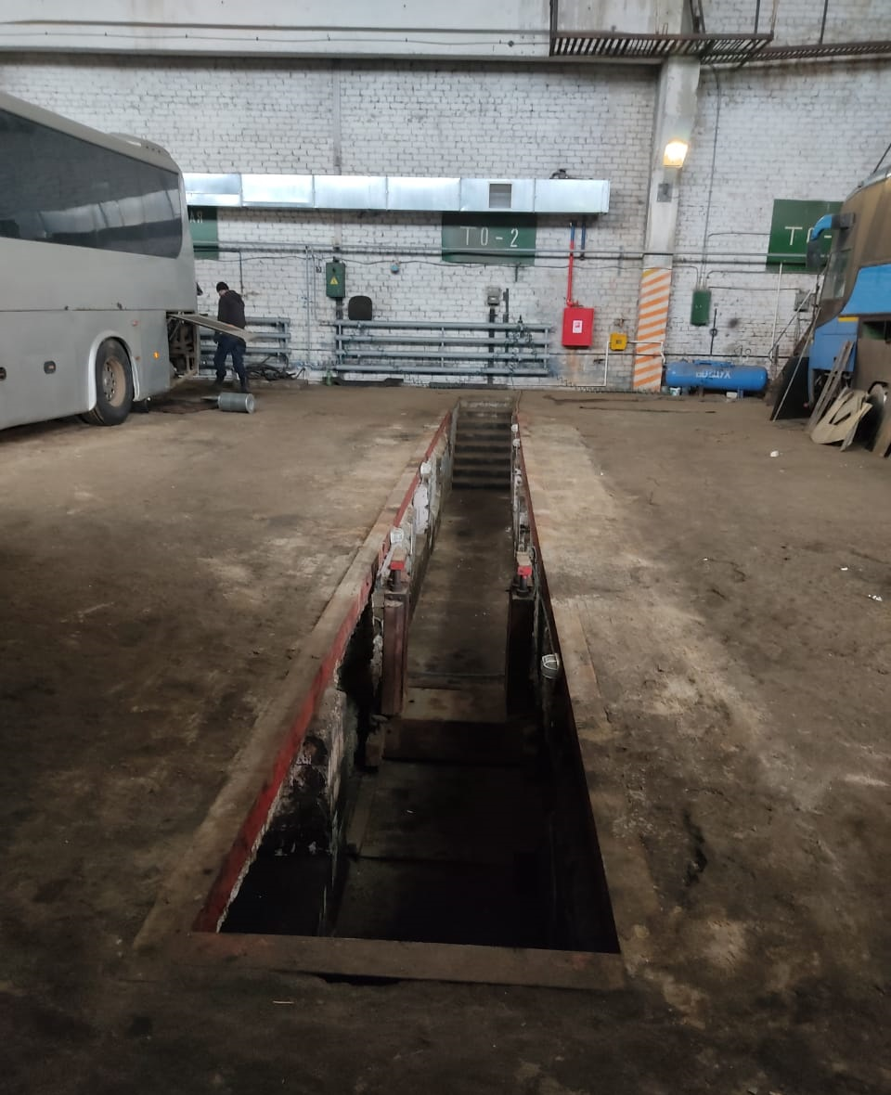
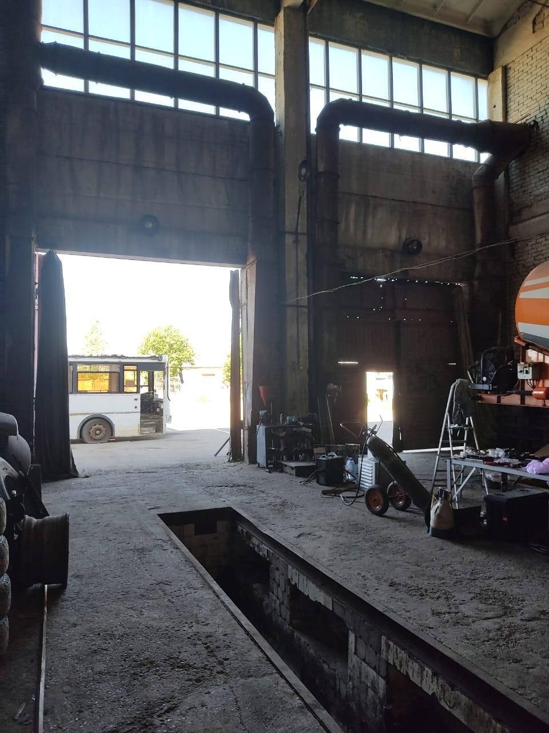
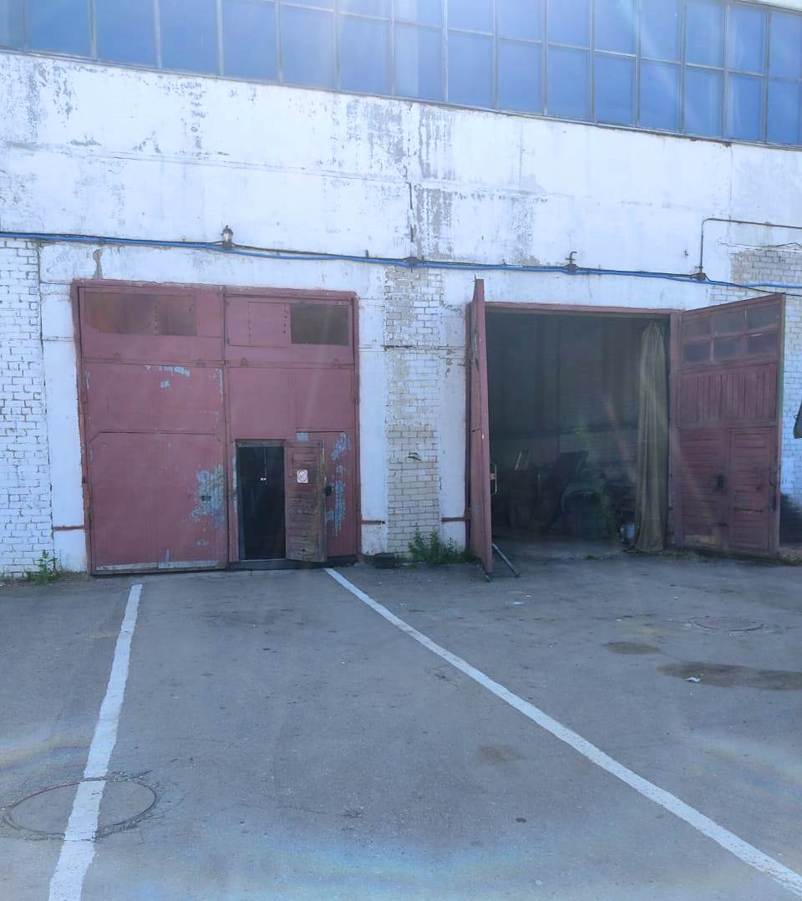
Предложения для субъектов МСП и самозанятых граждан
АРЕНДА:
г. Смоленск, шоссе Краснинское, д. 25.
Балансодержатель: Областное государственное унитарное предприятие внутриобластных междугородных автобусных перевозок.
Тип: нежилое.
Назначение (цель использования): ремонт, ТО транспортных средств.
Этаж 1
Площадь: 99,0 м² 98,0 м²
Высота потолков: 8 м.
Отопление, свет.
Администрация смоленской области

Slide 6
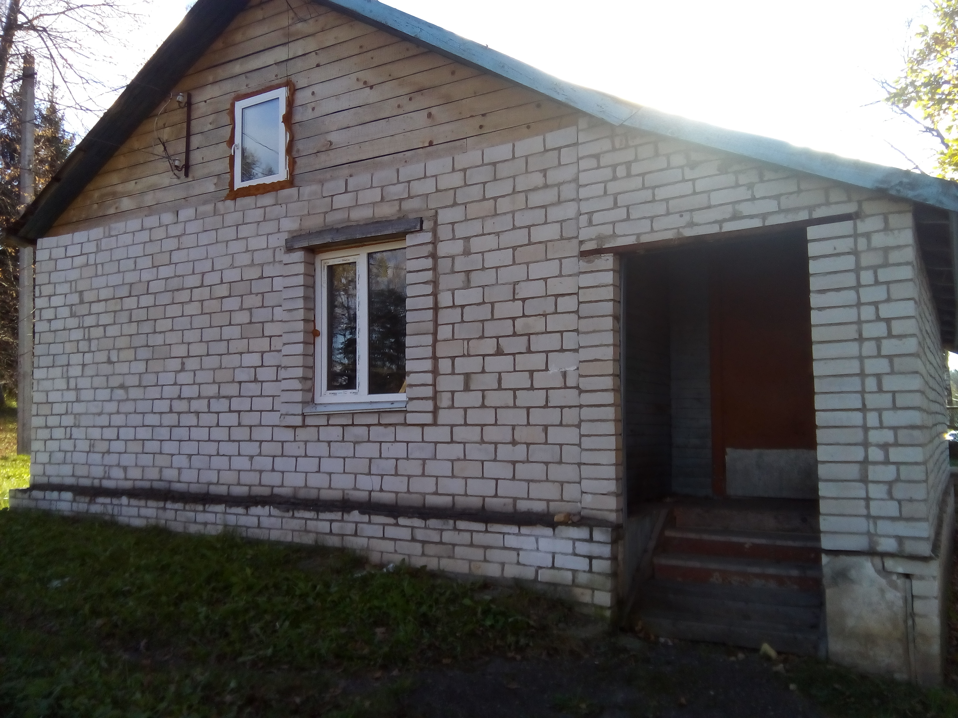
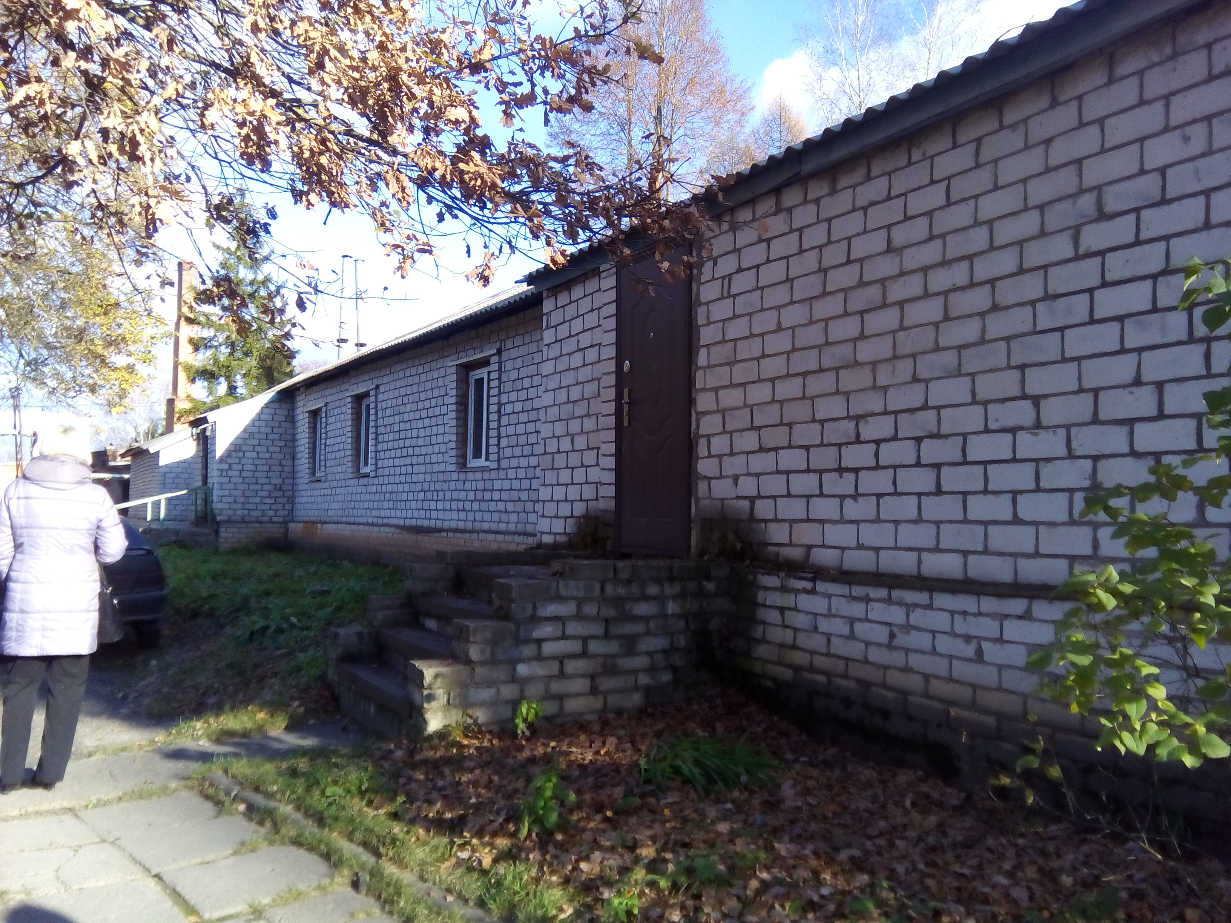
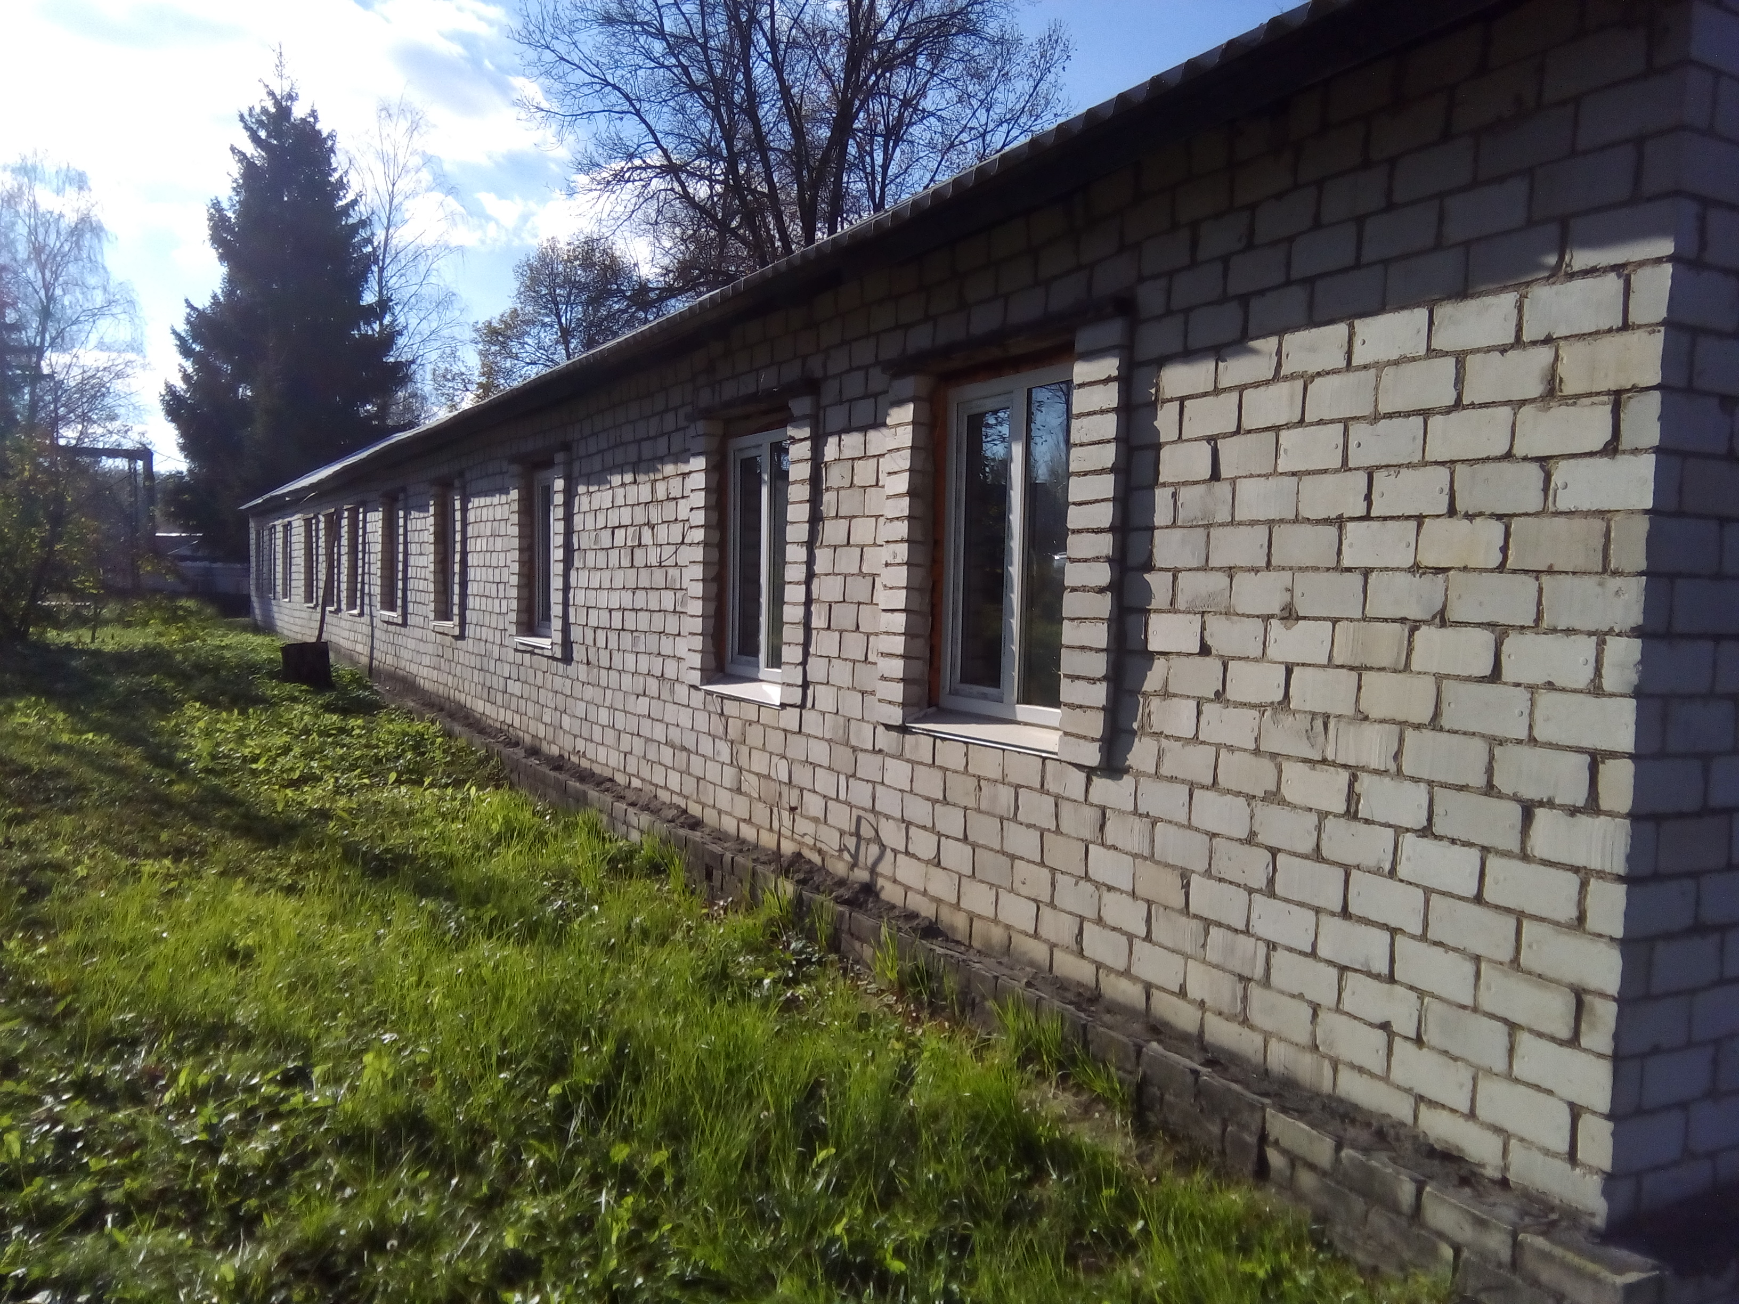
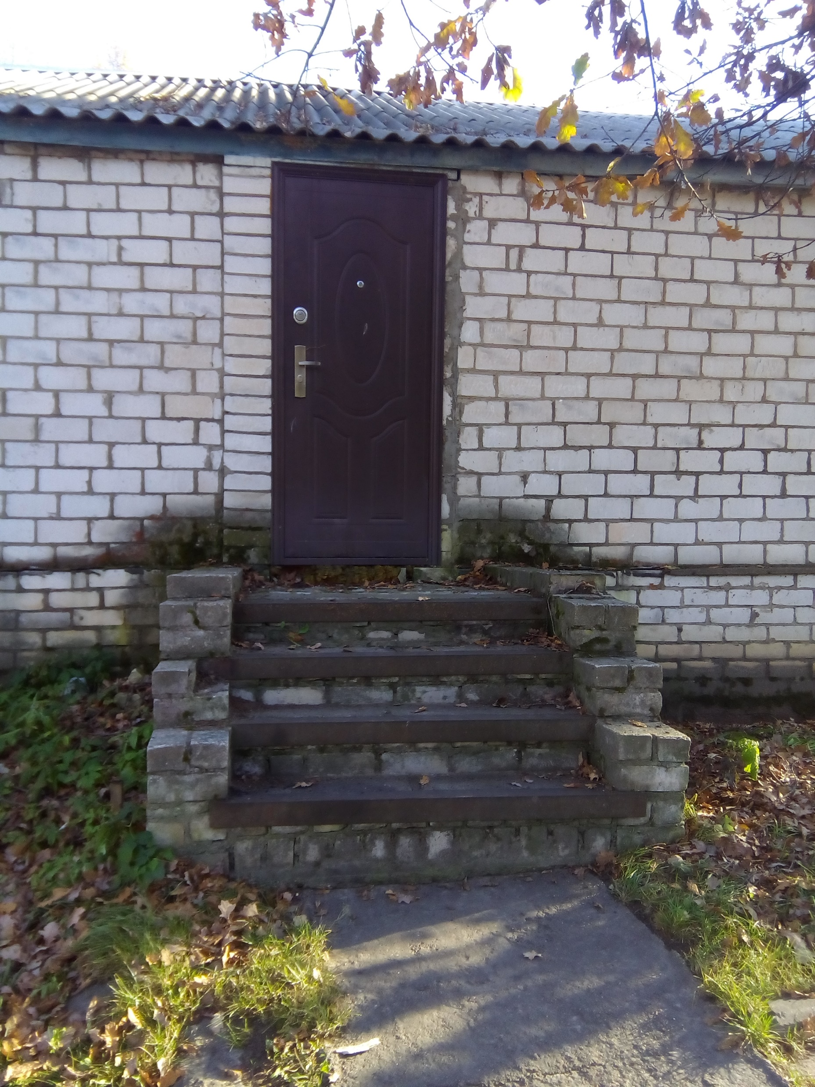
Предложения для субъектов МСП и самозанятых граждан
АРЕНДА:
Смоленский район, д. Стабна, ул. Больничная, д. 6 (здание неврологического отделения).
Кадастровый номер: 67:18:1850301:15
Площадь: 233 м²
Расположено на земельном участке площадью 10 391 м² с кадастровым номером 67:18:1850301:12
Администрация смоленской области

Slide 7
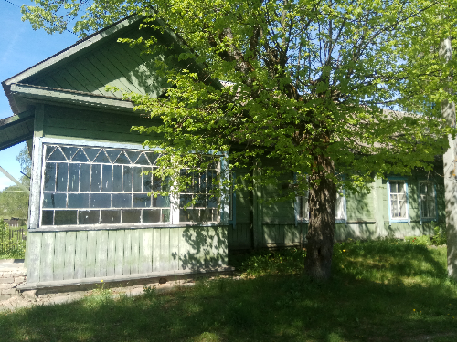
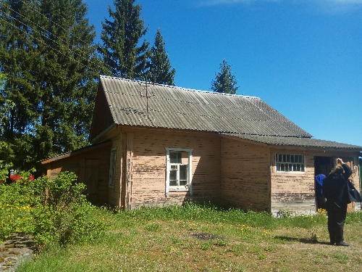
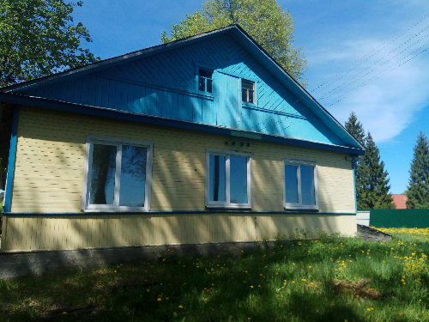
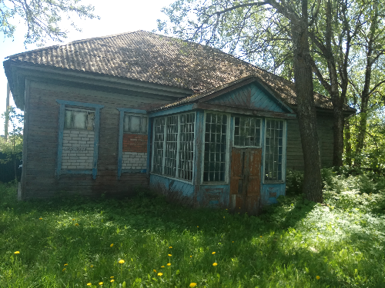
Предложения для субъектов МСП и самозанятых граждан
АРЕНДА:
Комплекс зданий СОГБУ «Холмовской дом-интернат для престарелых и инвалидов», находится в оперативном управлении учреждения, учреждением не используется.
В комплекс входит:
- административное здания площадью 209,8 кв. м с кадастровым номером 67:05:1190106:143,
- здание кухни площадью 63,7 кв. м с кадастровым номером 67:05:1190106:145,
- здание котельной площадью 55,3 кв. м с кадастровым номером 67:05:1190106:142,
- здание стационара площадью 389,6 кв. м с кадастровым номером 67:05:1190106:144,
- здание амбулатории площадью 140,3 кв. м с кадастровым номером 67:05:1190106:141,
расположенные на земельном участке площадью 10 077 кв. м с кадастровым номером 67:05:1190106:75 категории - земли населенных пунктов, с видом разрешенного использования «под общественную застройку» по адресу: Смоленская область, Демидовский район, пос. Пржевальское, ул. Больничная.
Администрация смоленской области

Slide 8
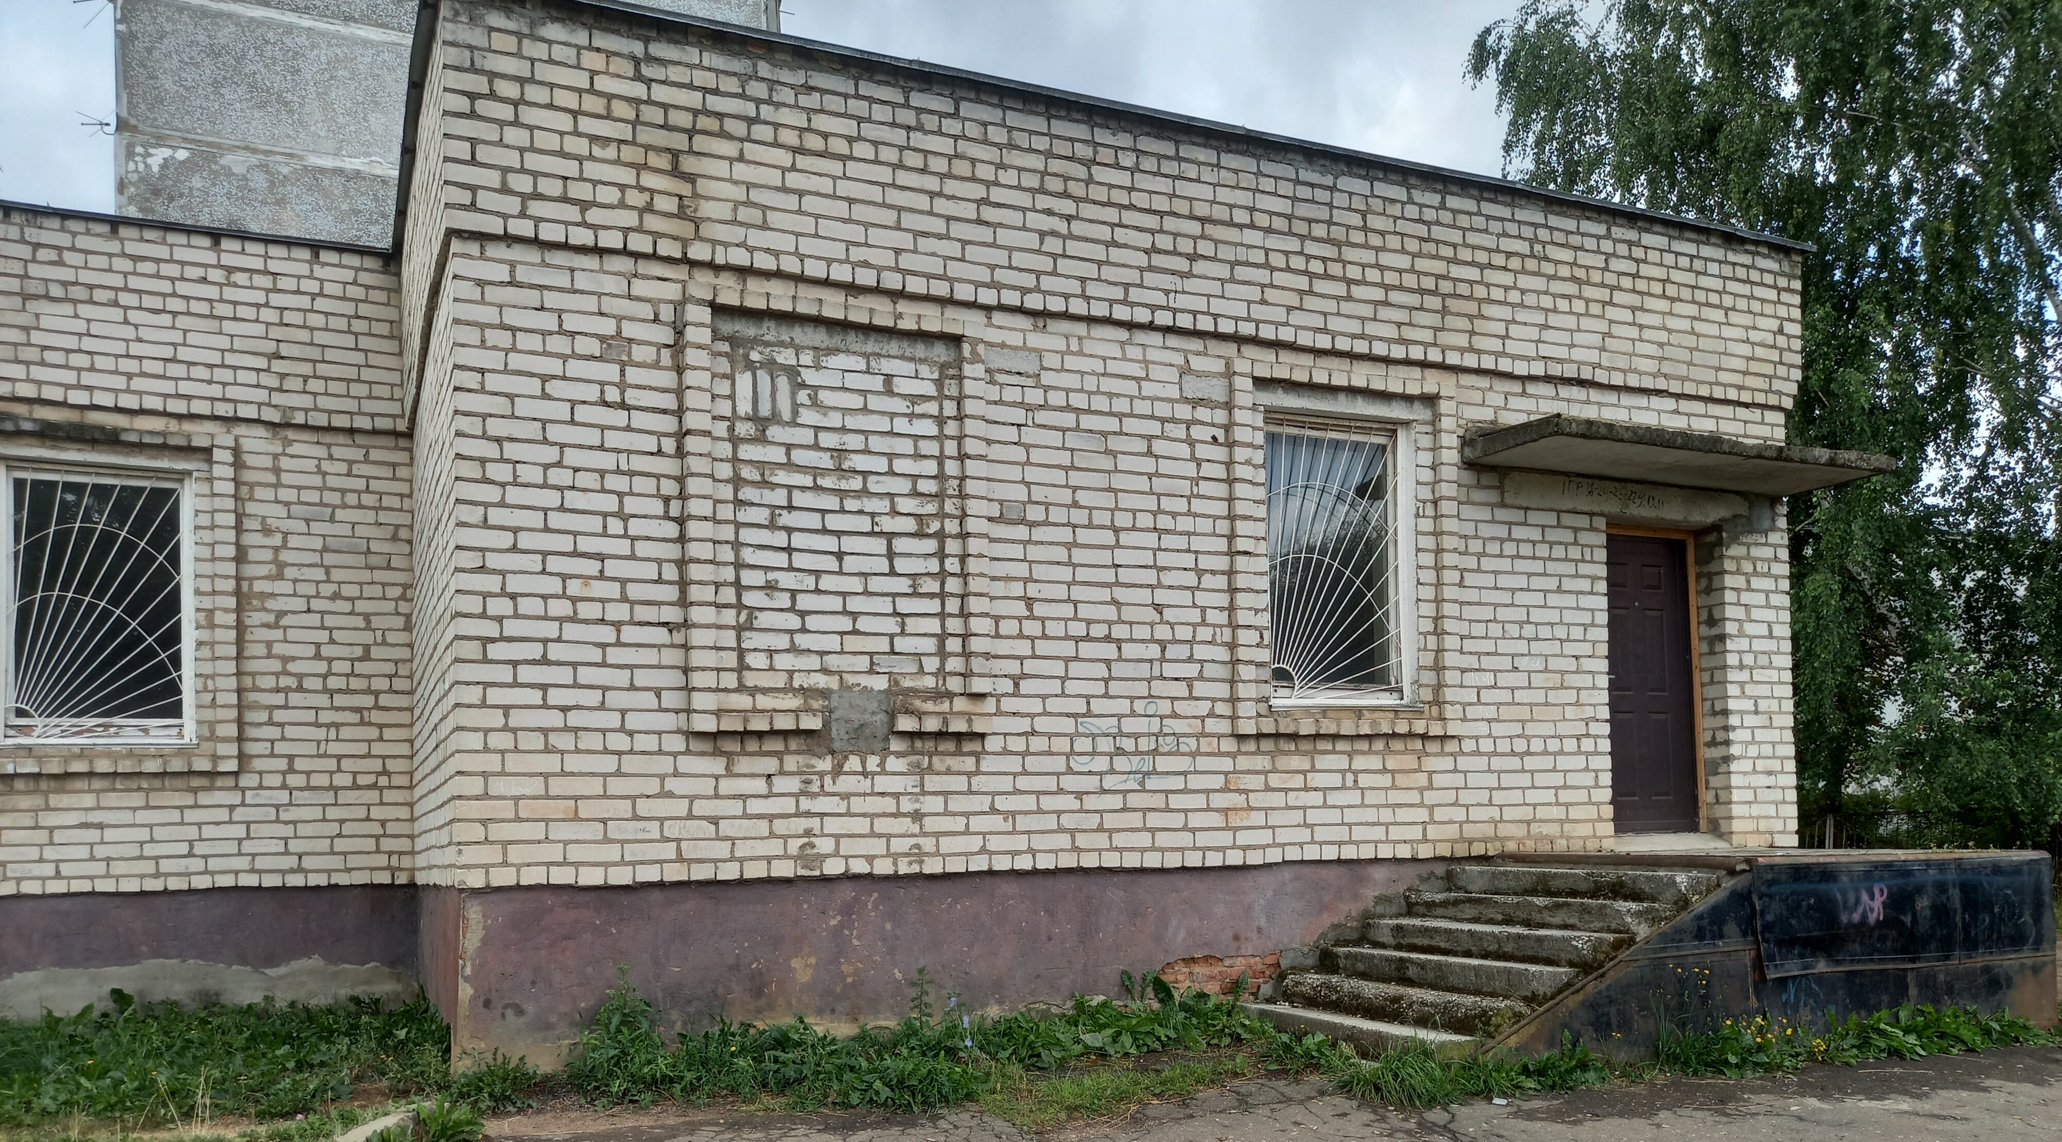
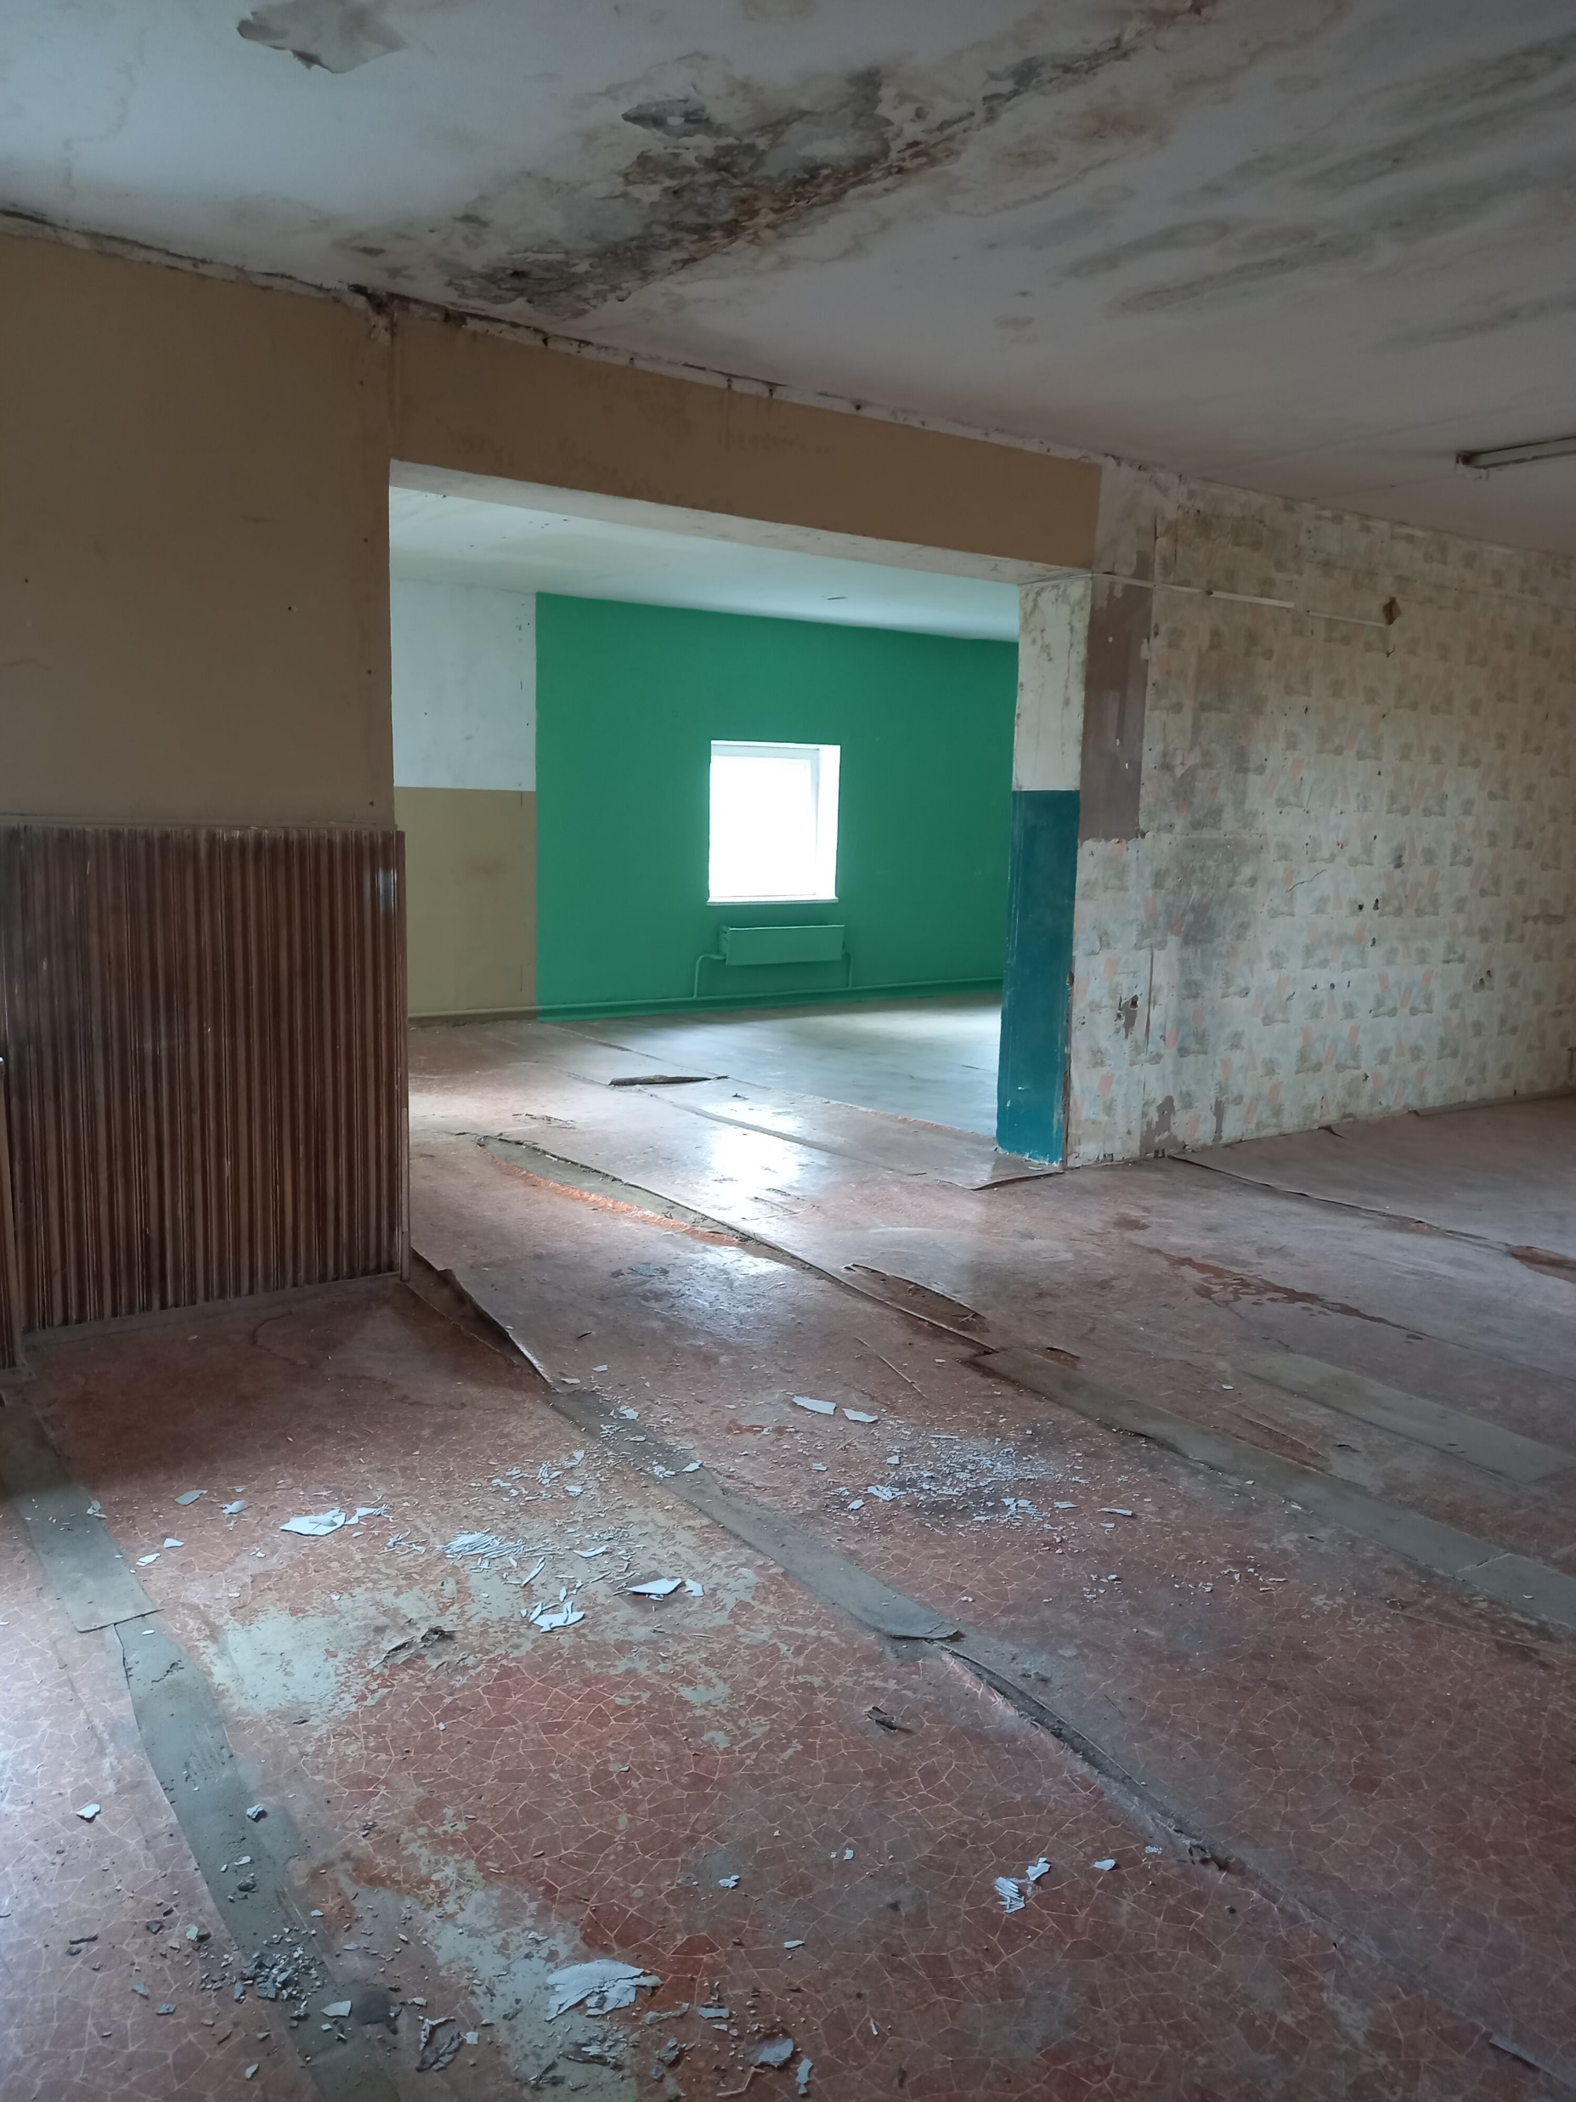
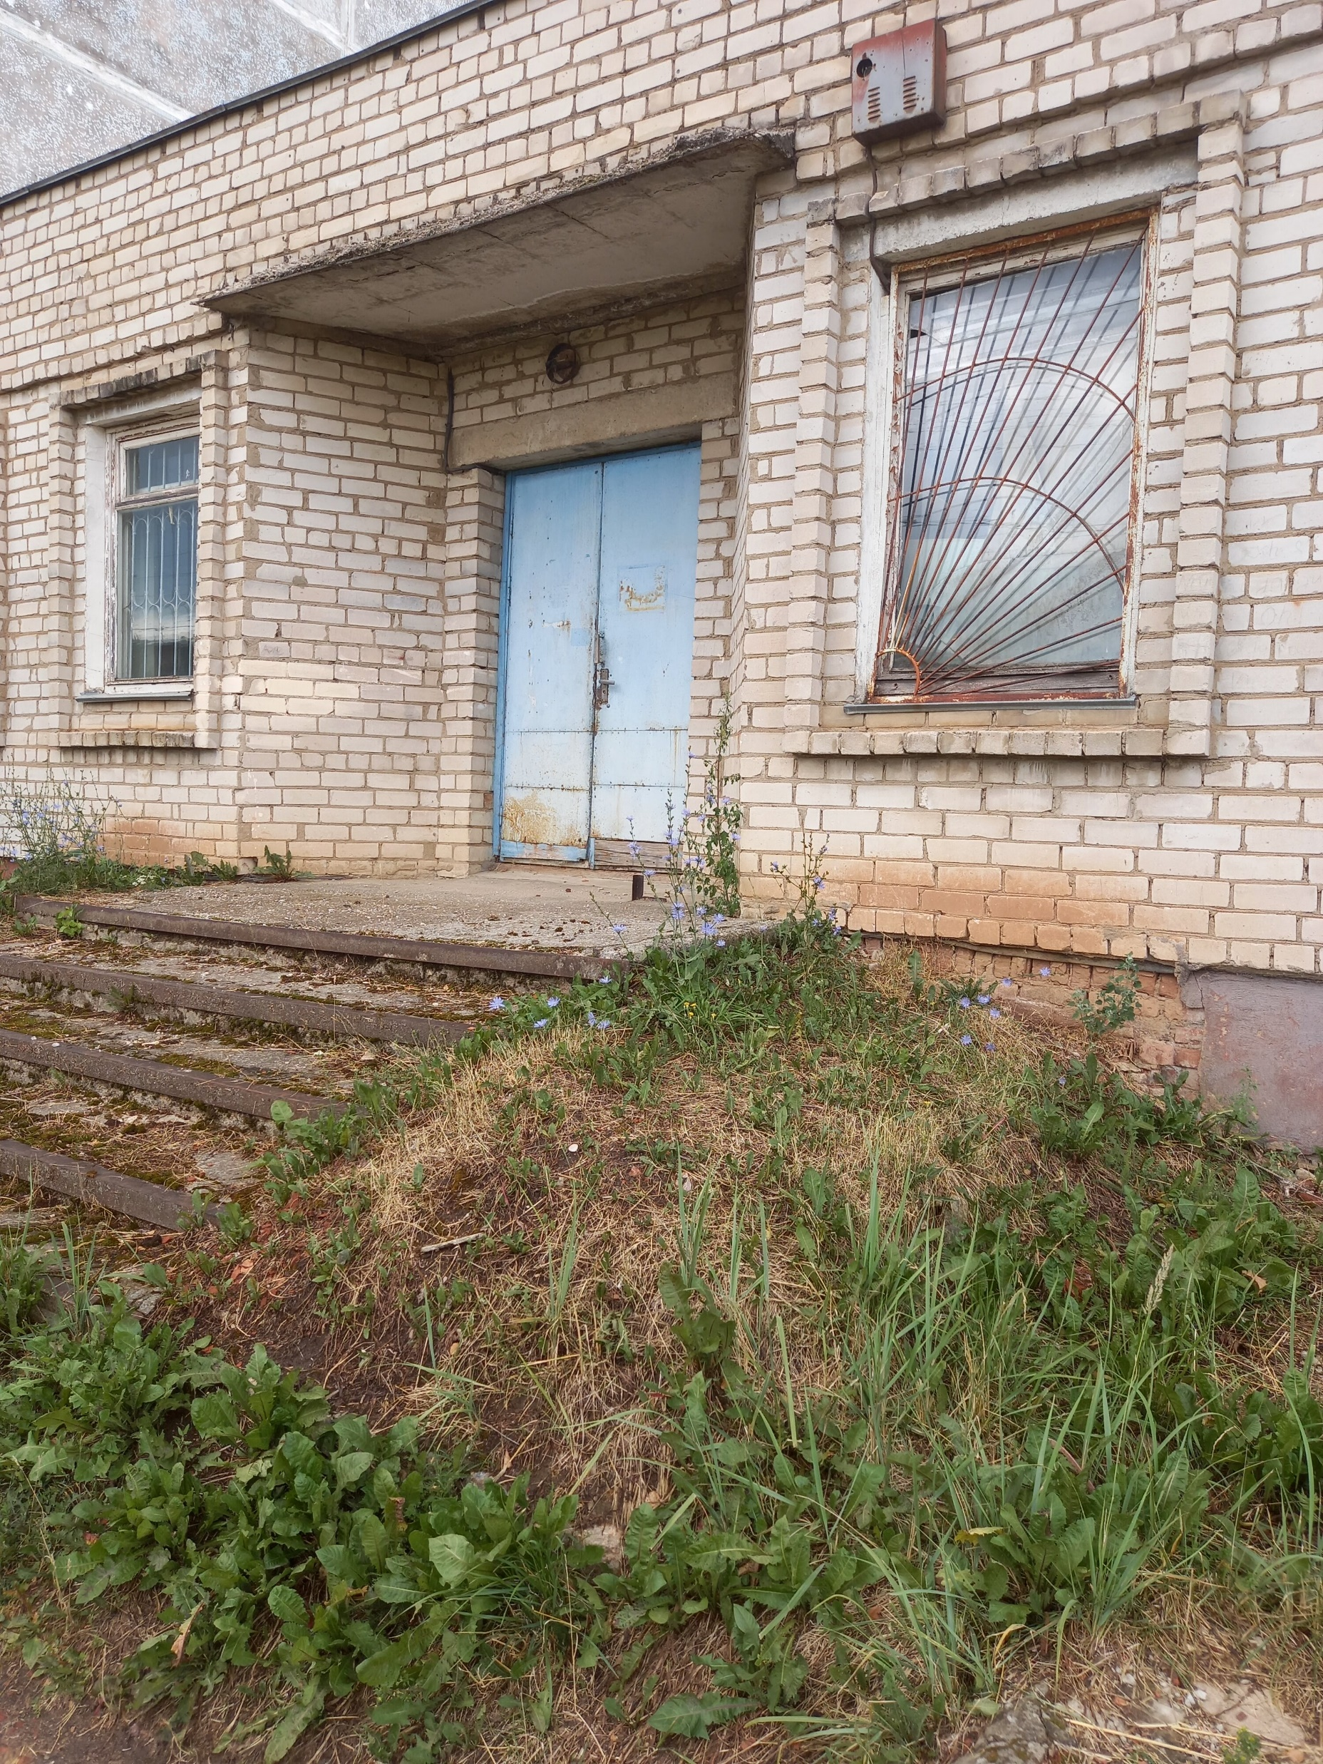
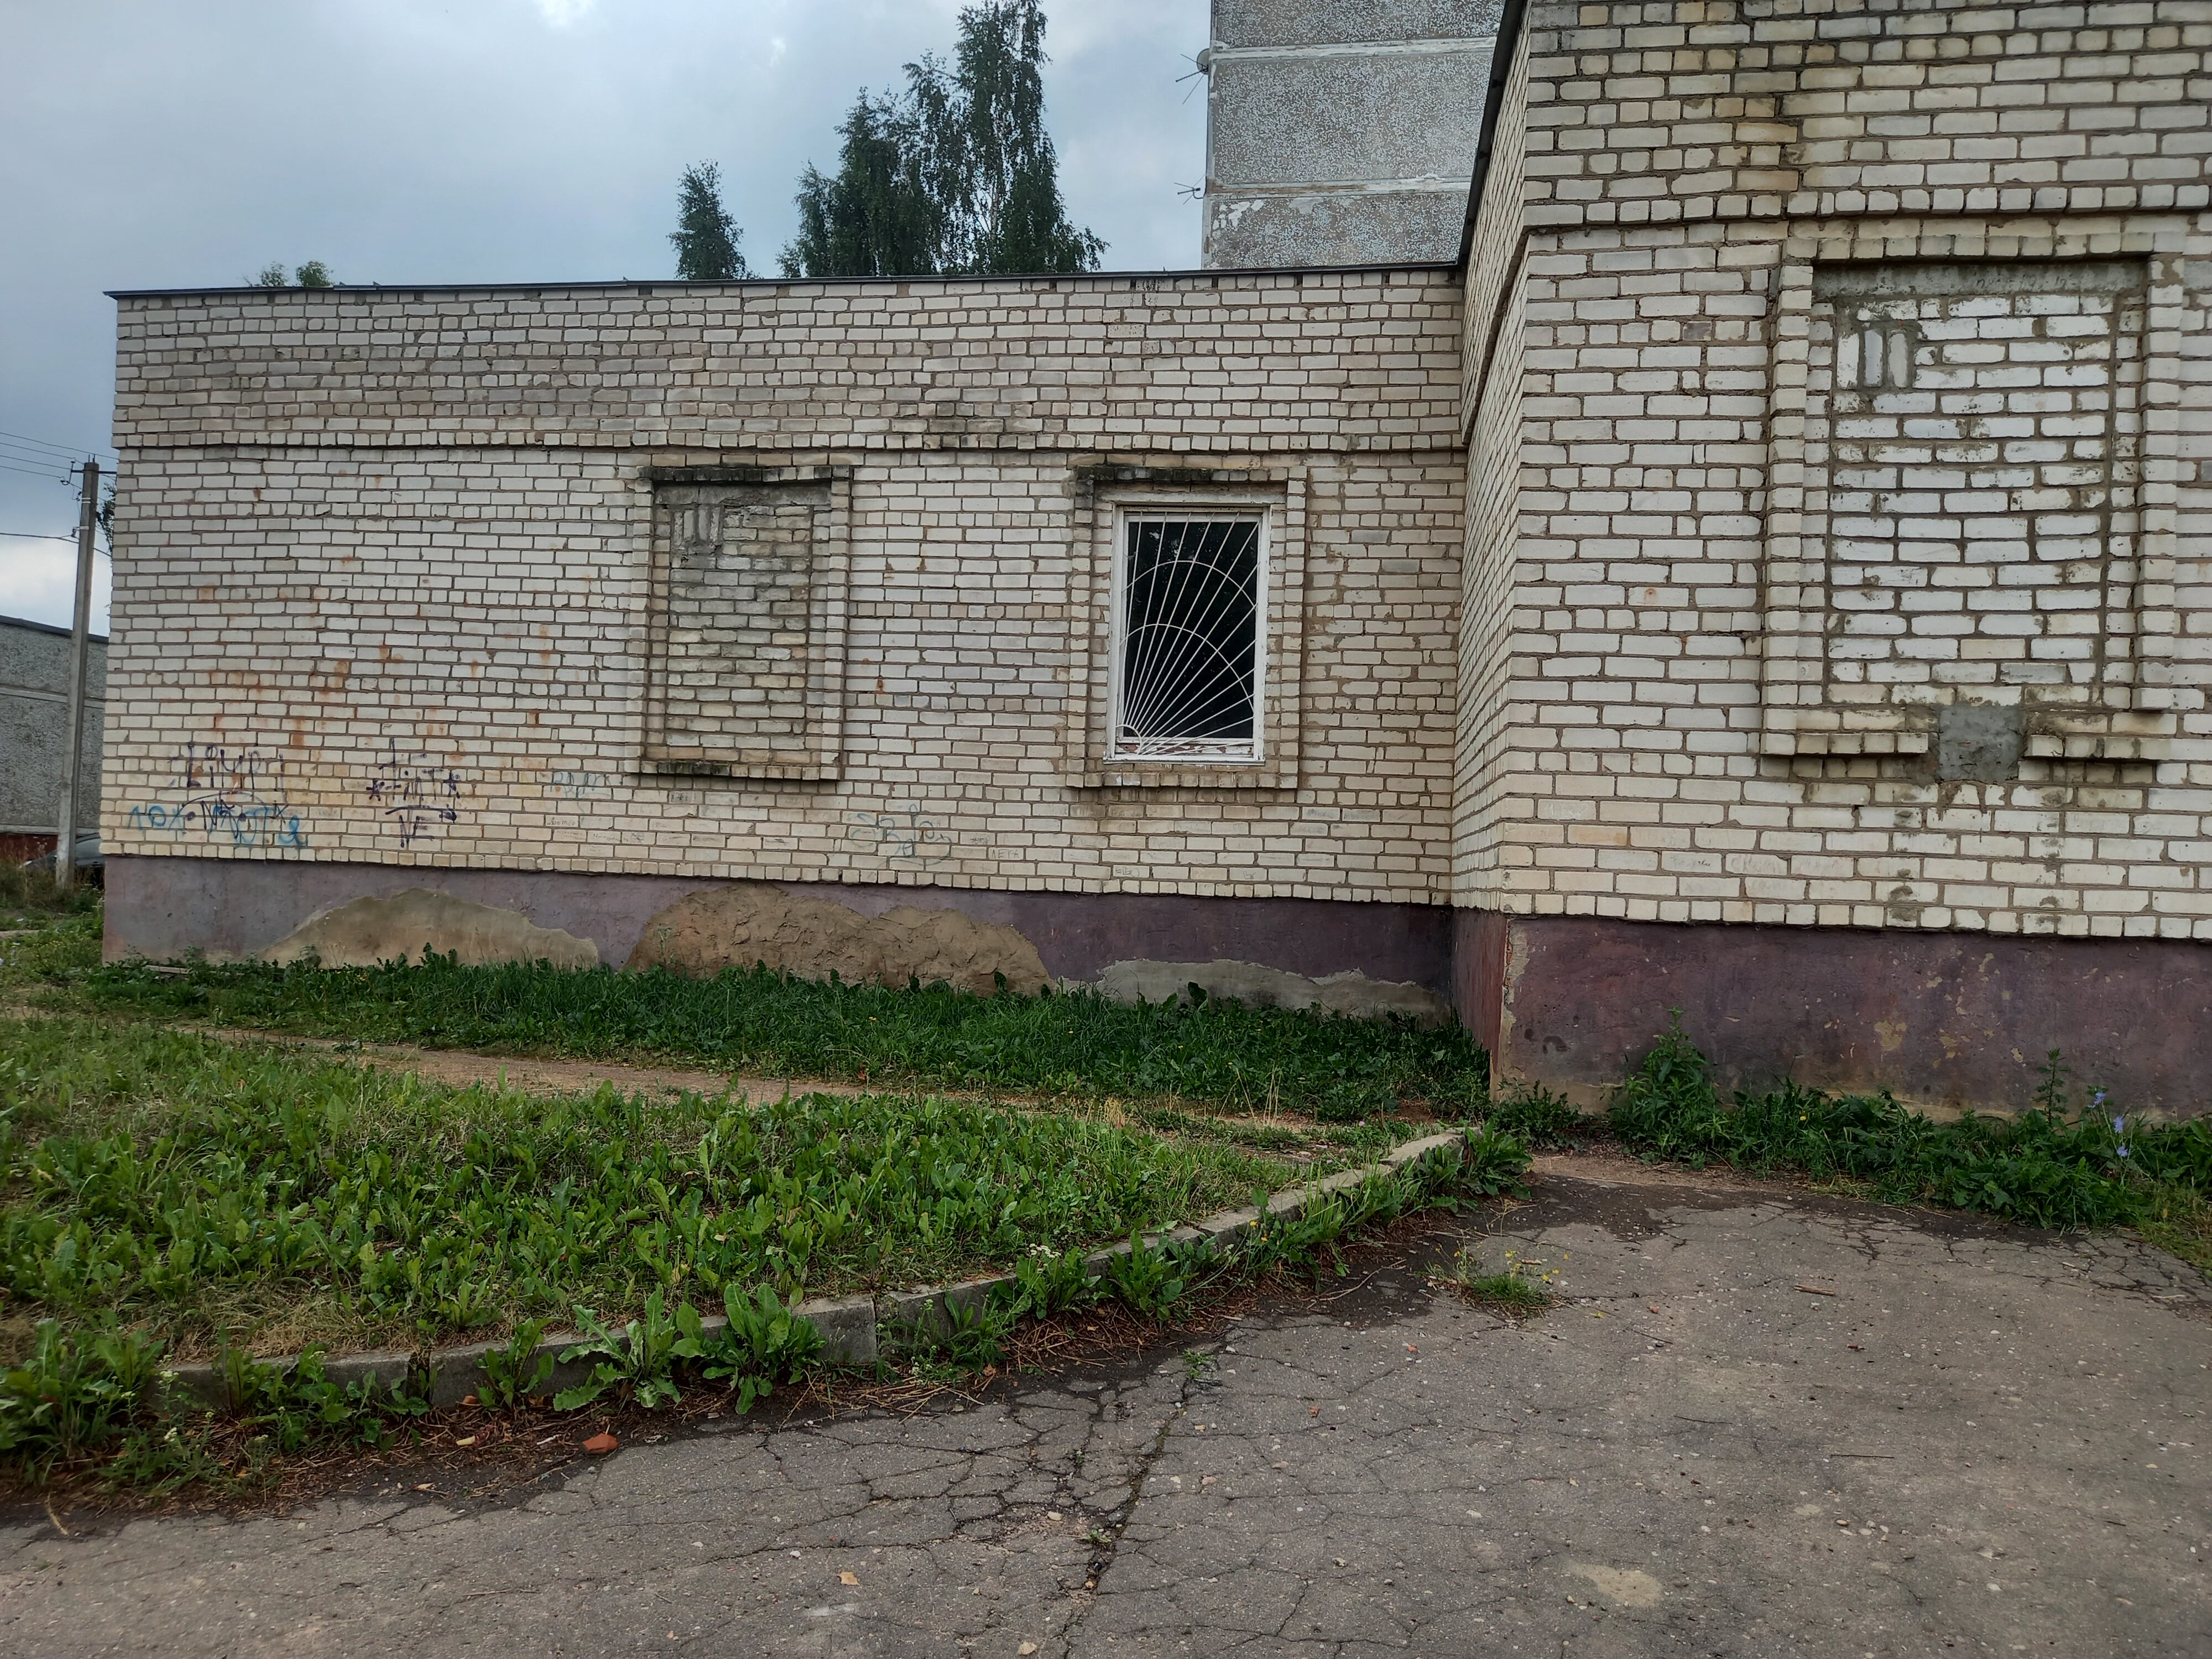
Предложения для субъектов МСП и самозанятых граждан
АРЕНДА:
Нежилое помещение.
г. Смоленск, п. Пронино, д. 7, площадью 182,5 кв.м. 1 этаж (кадастровый номер 67:27:0010604:5).
Администрация смоленской области

Slide 9
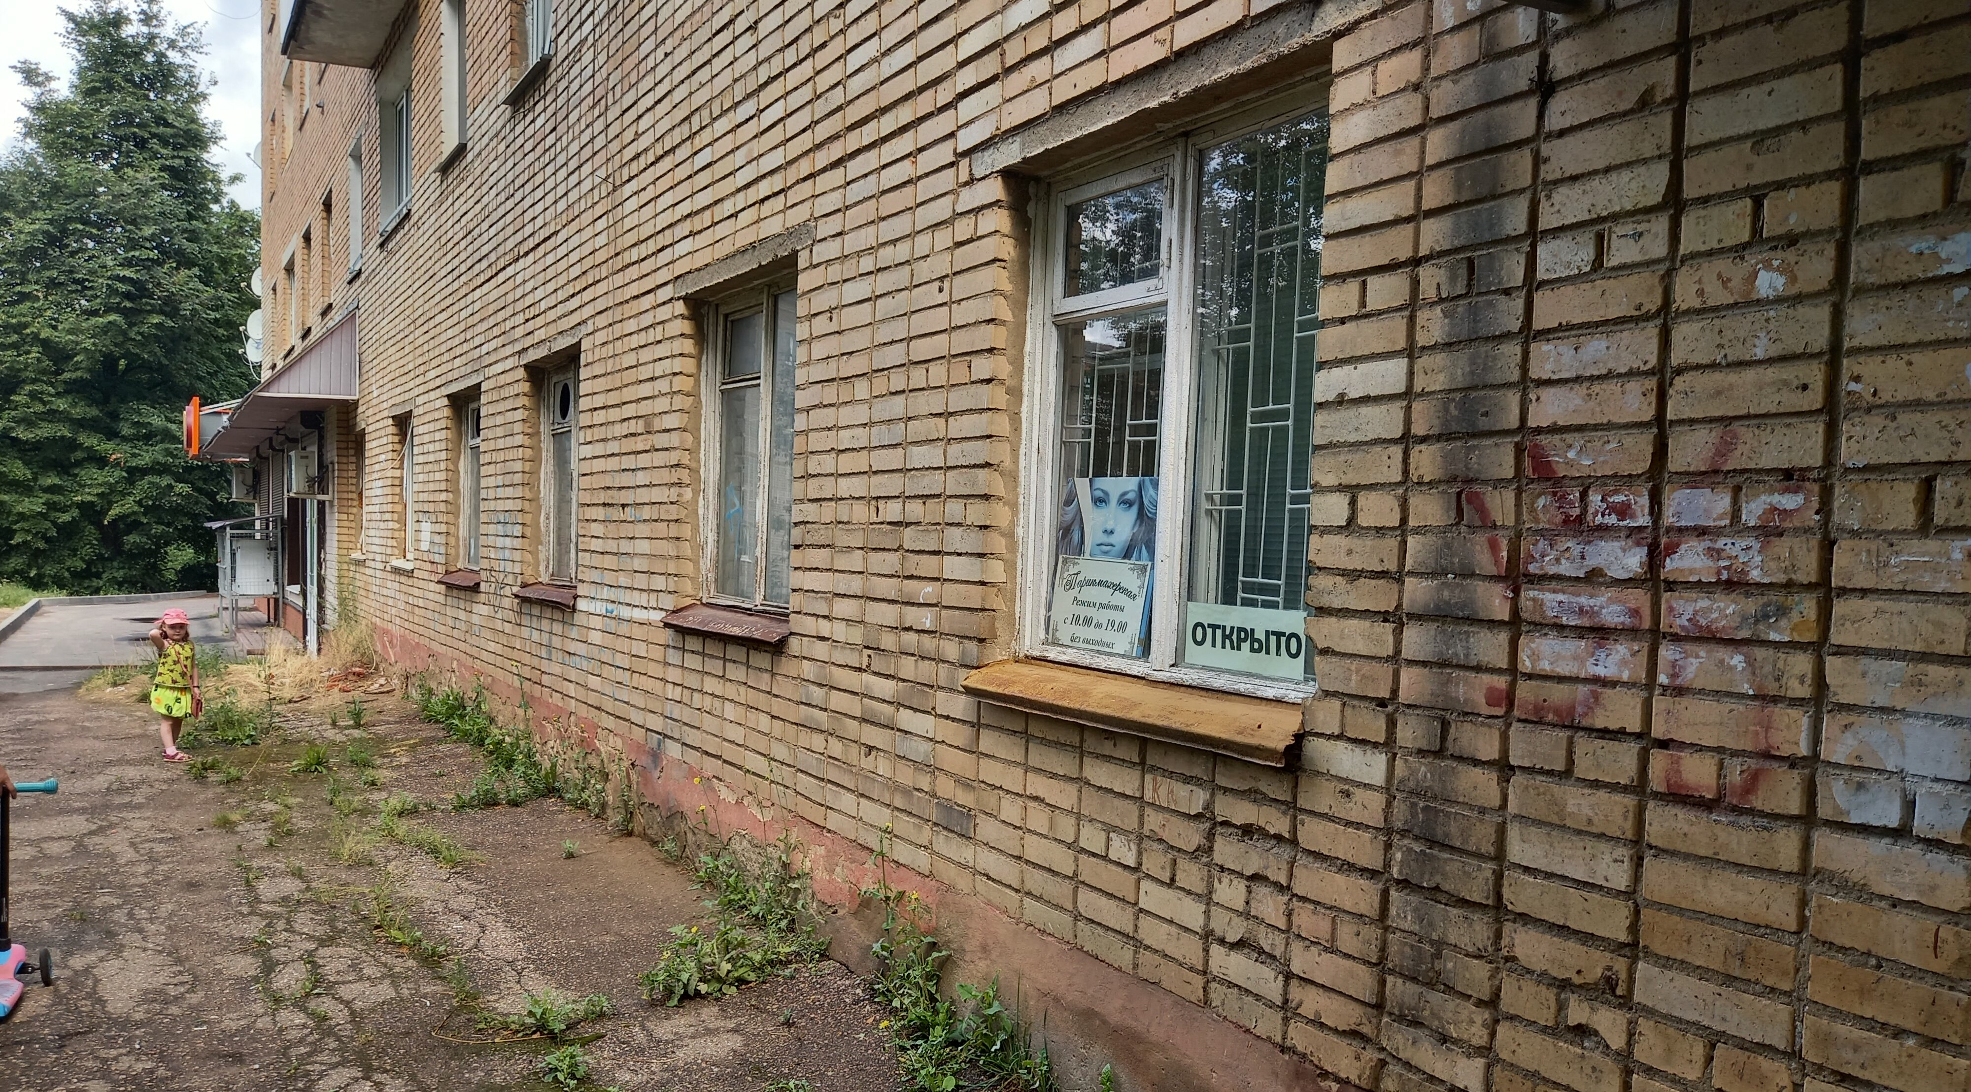
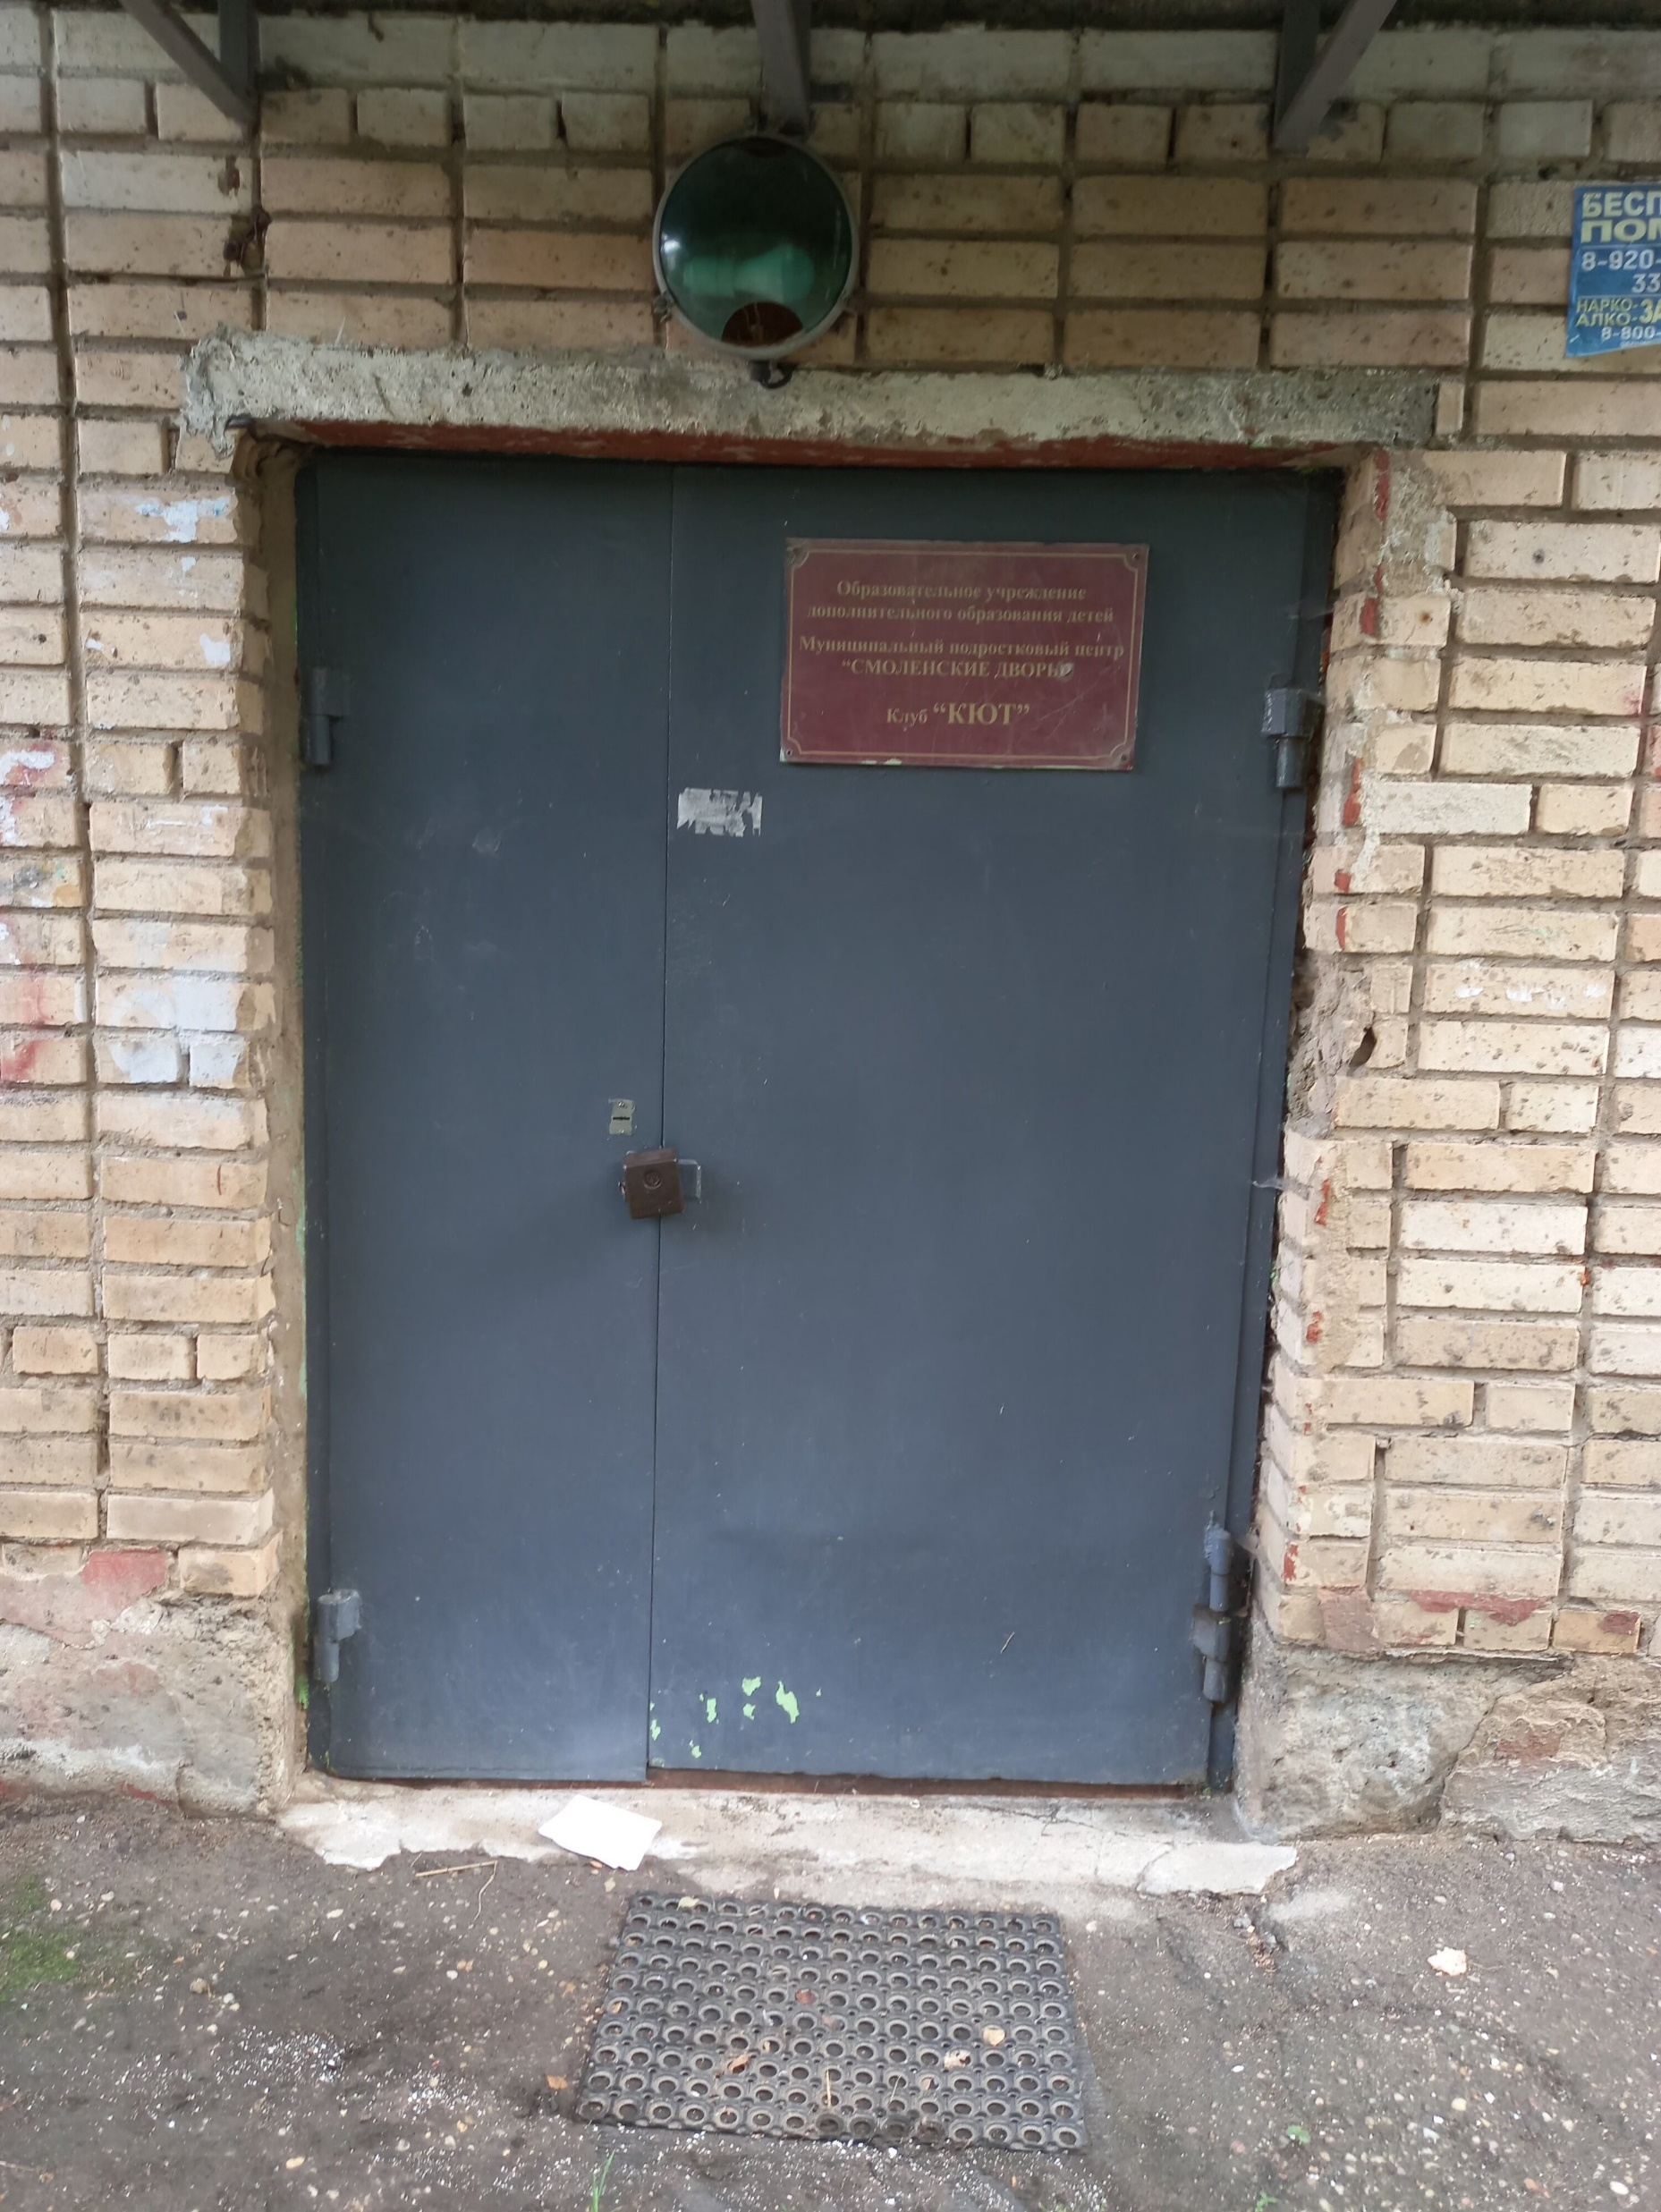
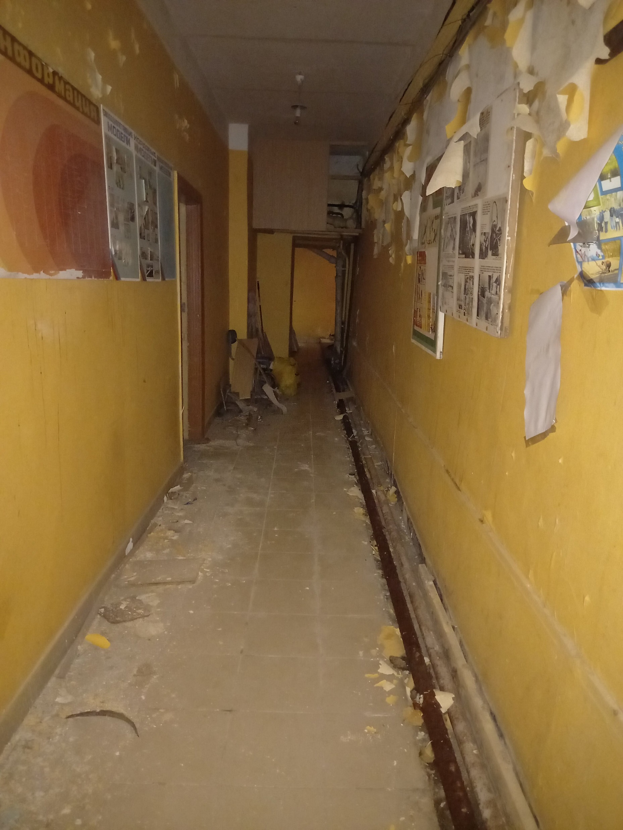
Предложения для субъектов МСП и самозанятых граждан
АРЕНДА:
Нежилое помещение.
г. Смоленск, ул. Островского, д. 2, площадью 225,7 кв.м. Цокольный этаж (кадастровый номер 67:27:0013903:566).
Администрация смоленской области

Slide 10
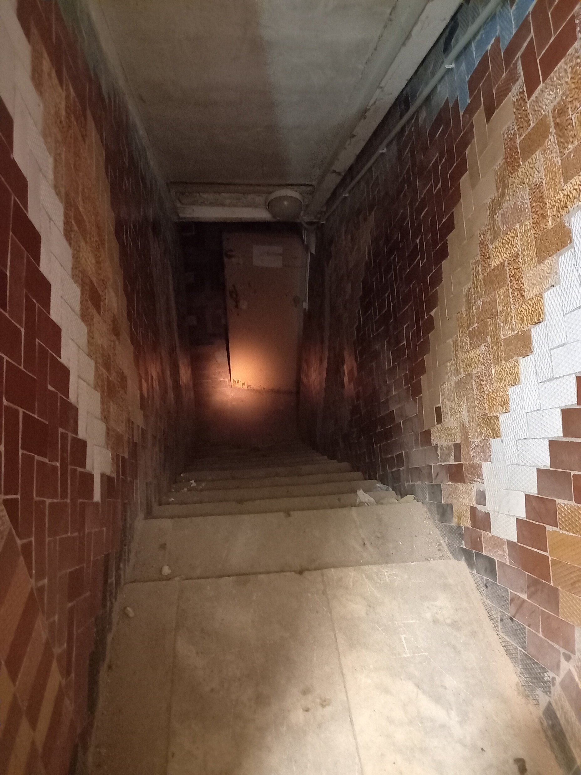
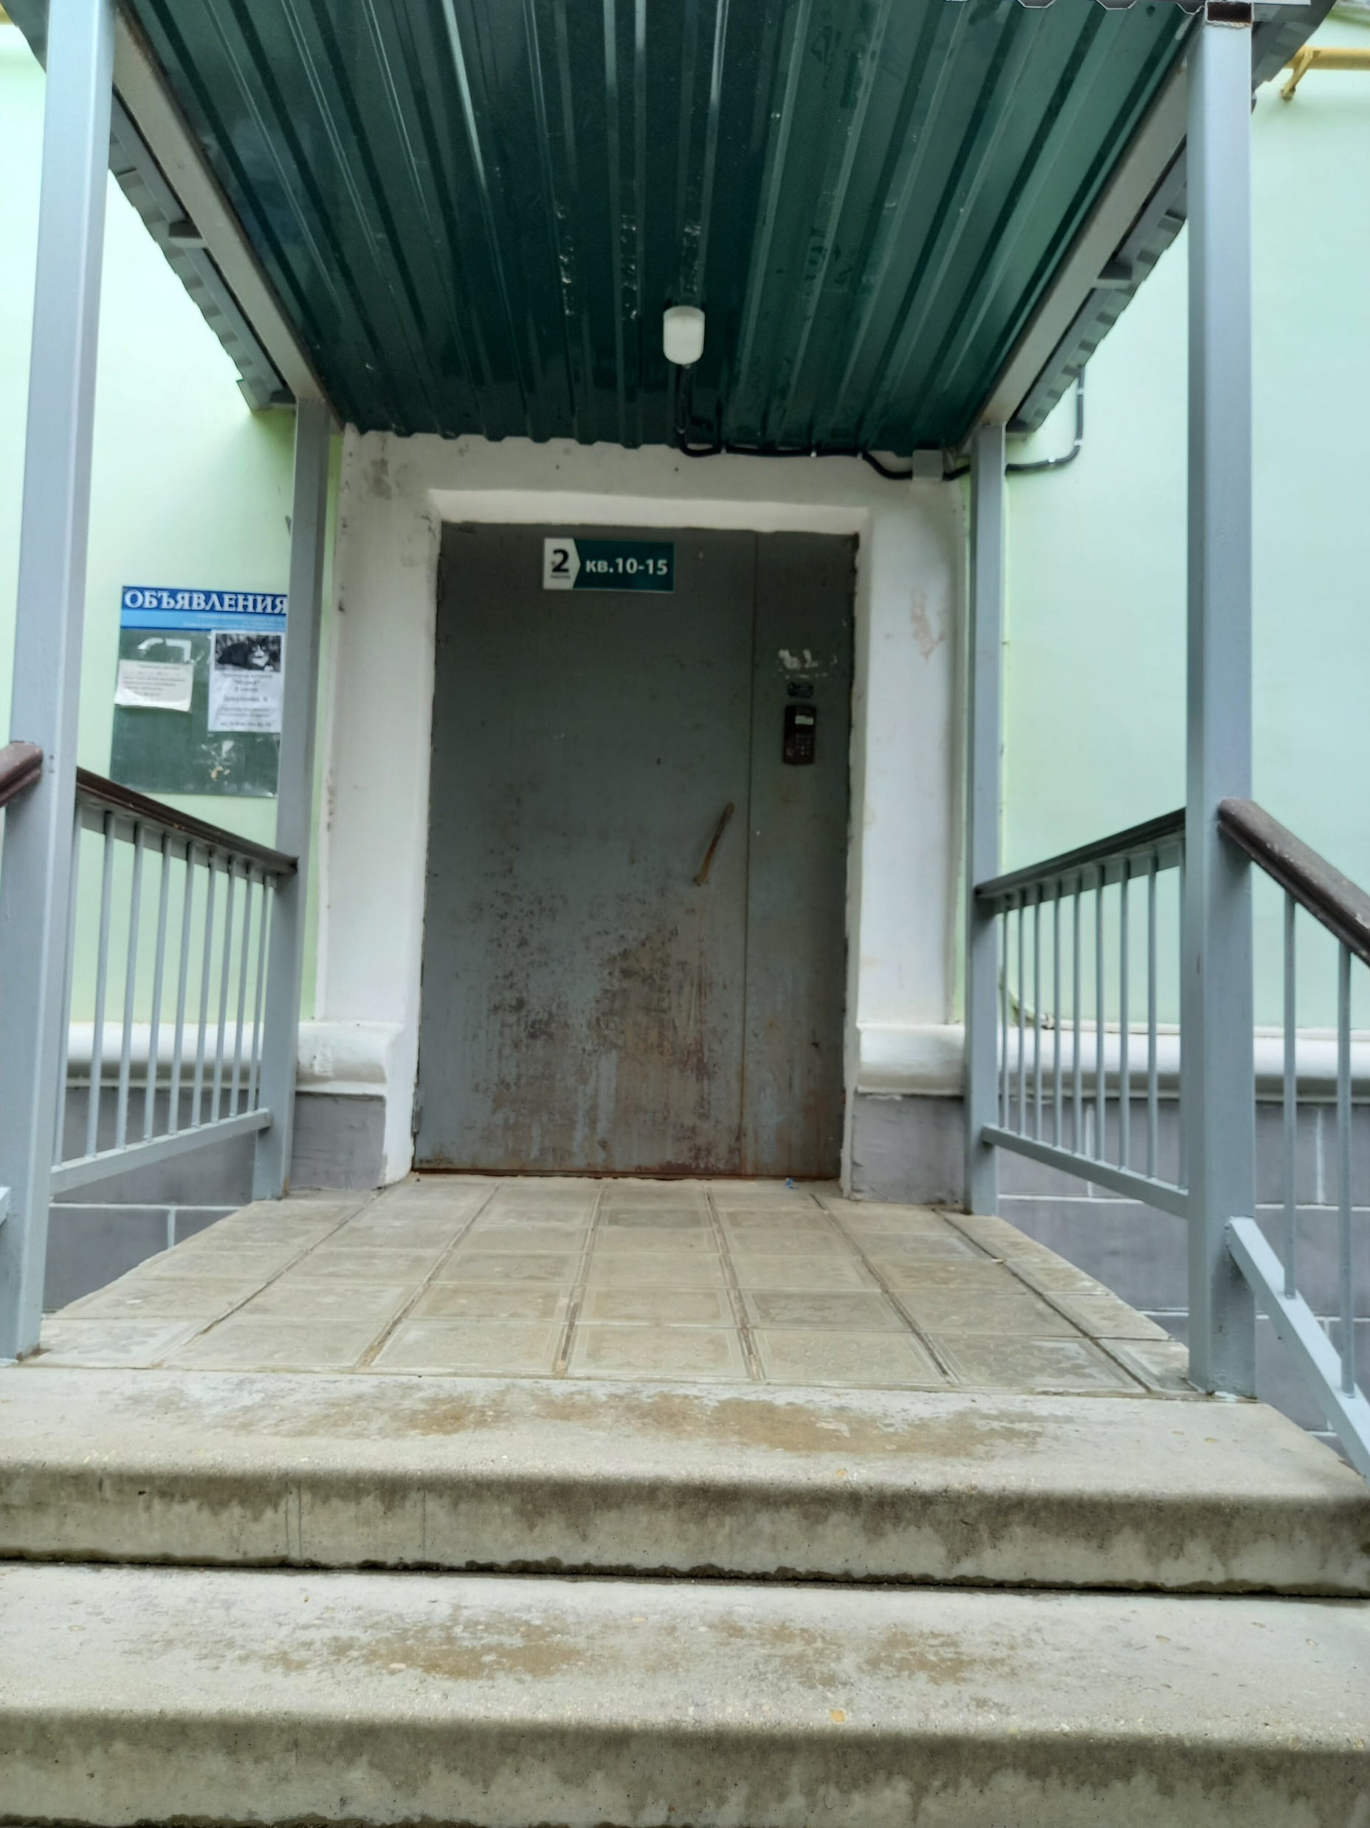
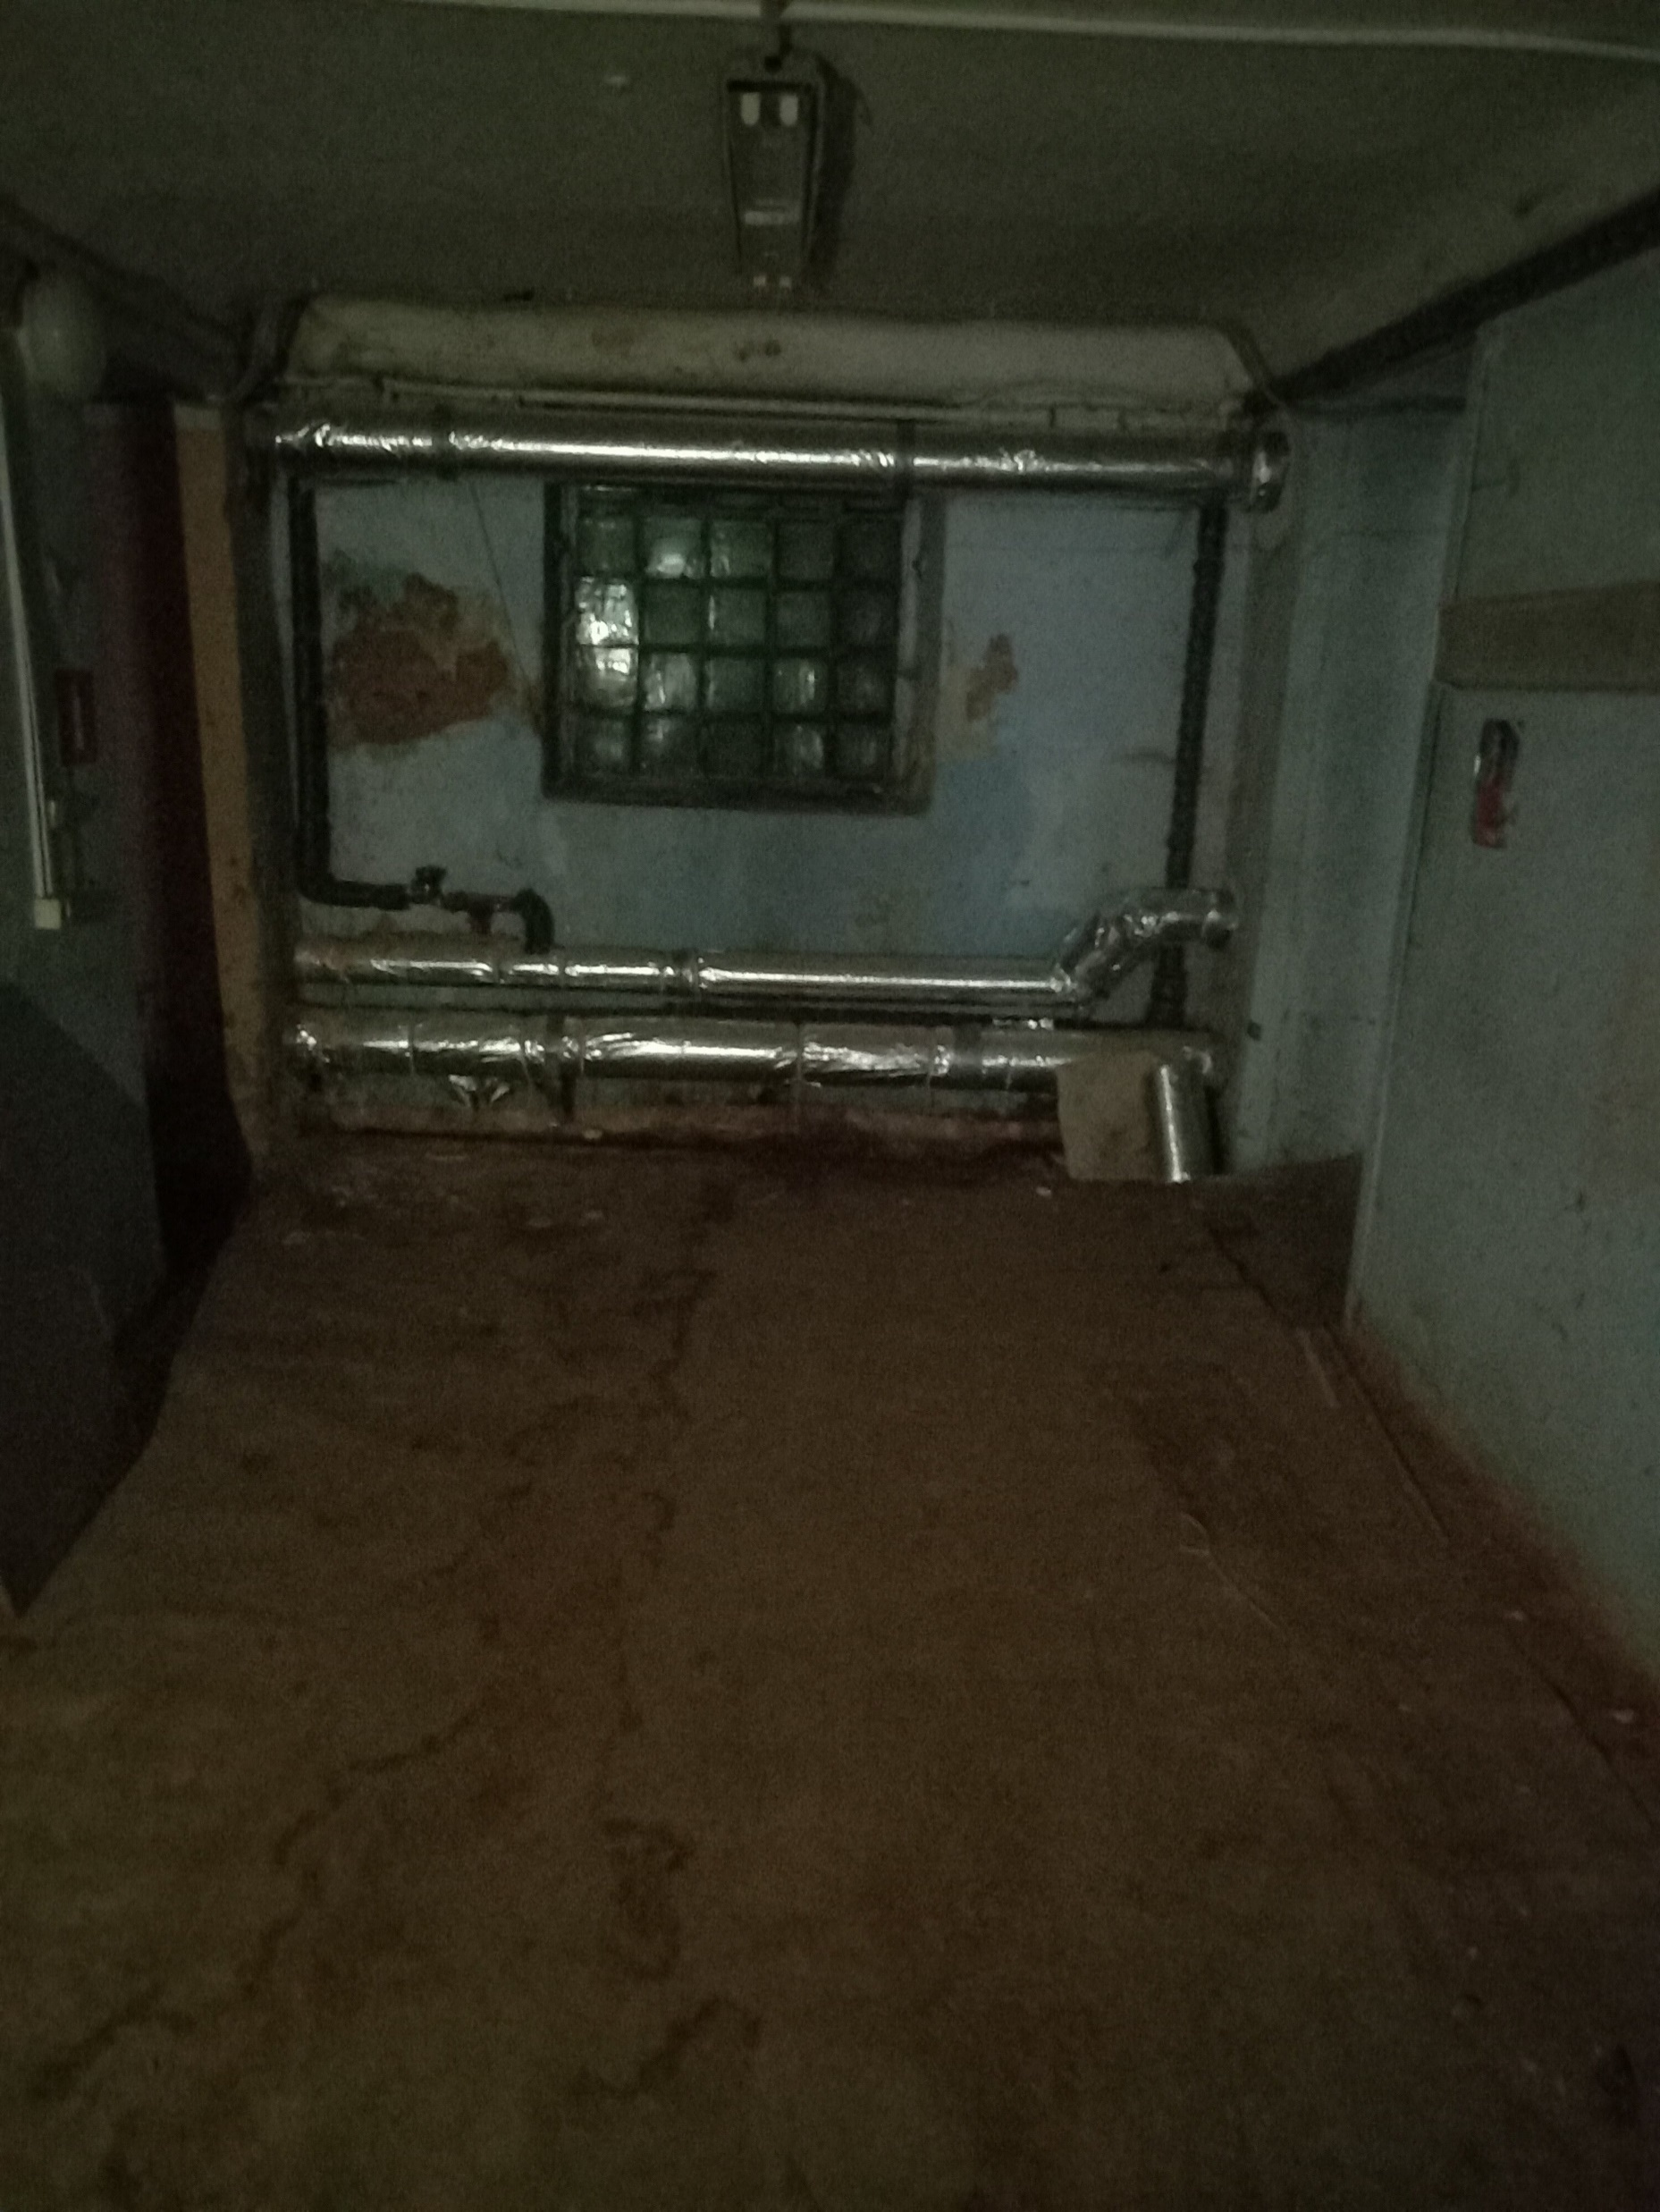
Предложения для субъектов МСП и самозанятых граждан
АРЕНДА:
Нежилое помещение.
г. Смоленск, ул. Докучаева, д. 4, площадью 133,7 кв.м. Подвал (кадастровый номер 67:27:0031924:533).
Администрация смоленской области

Slide 11
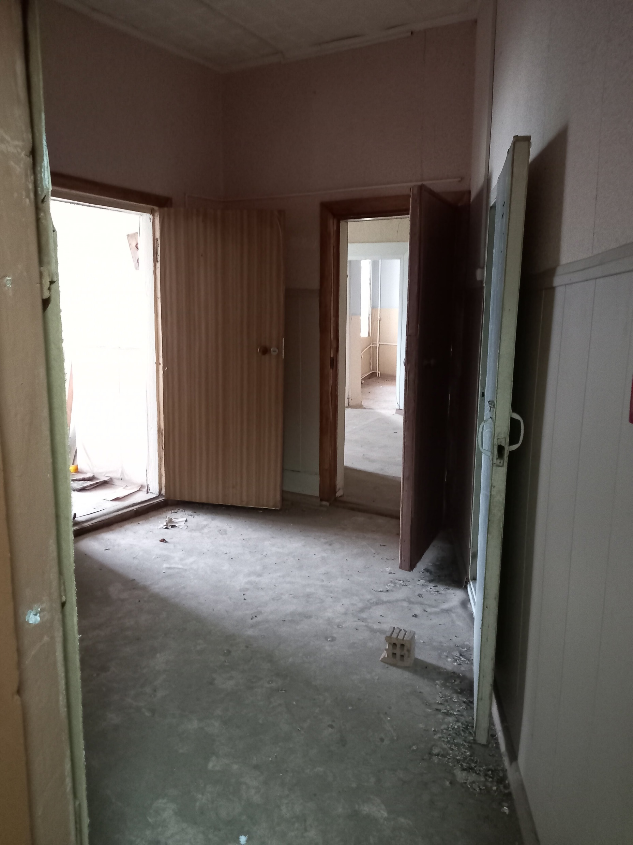
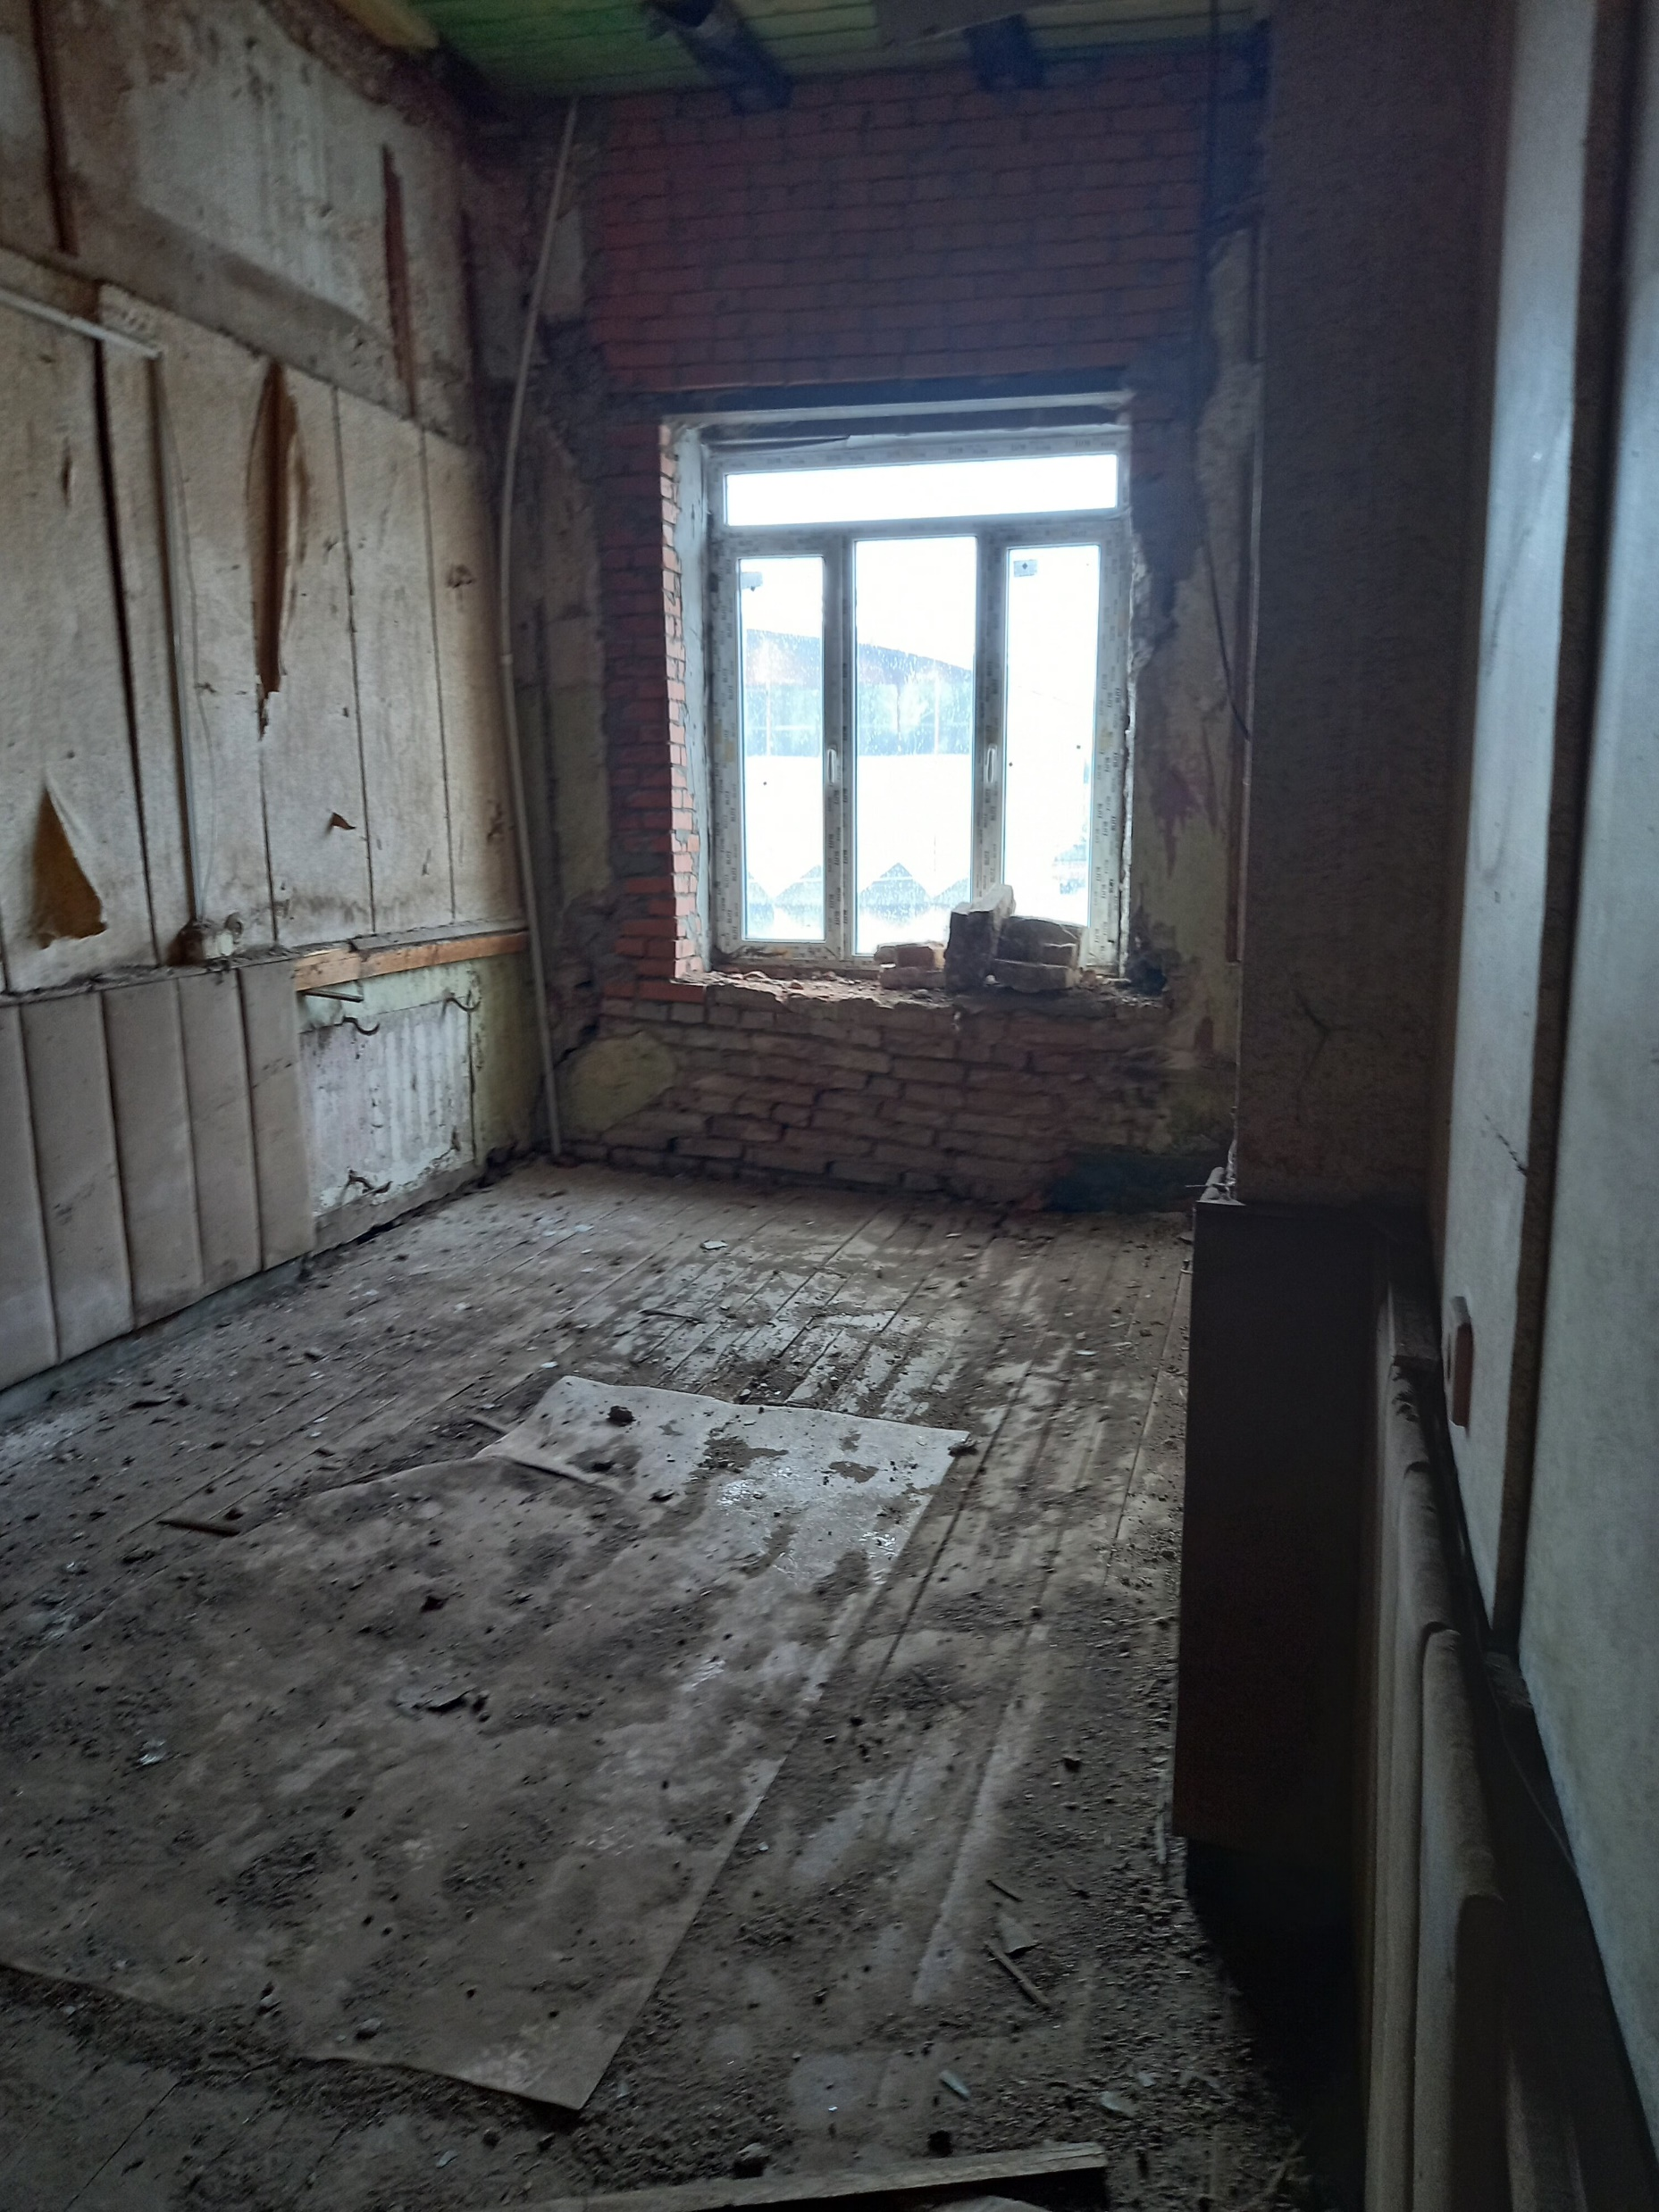
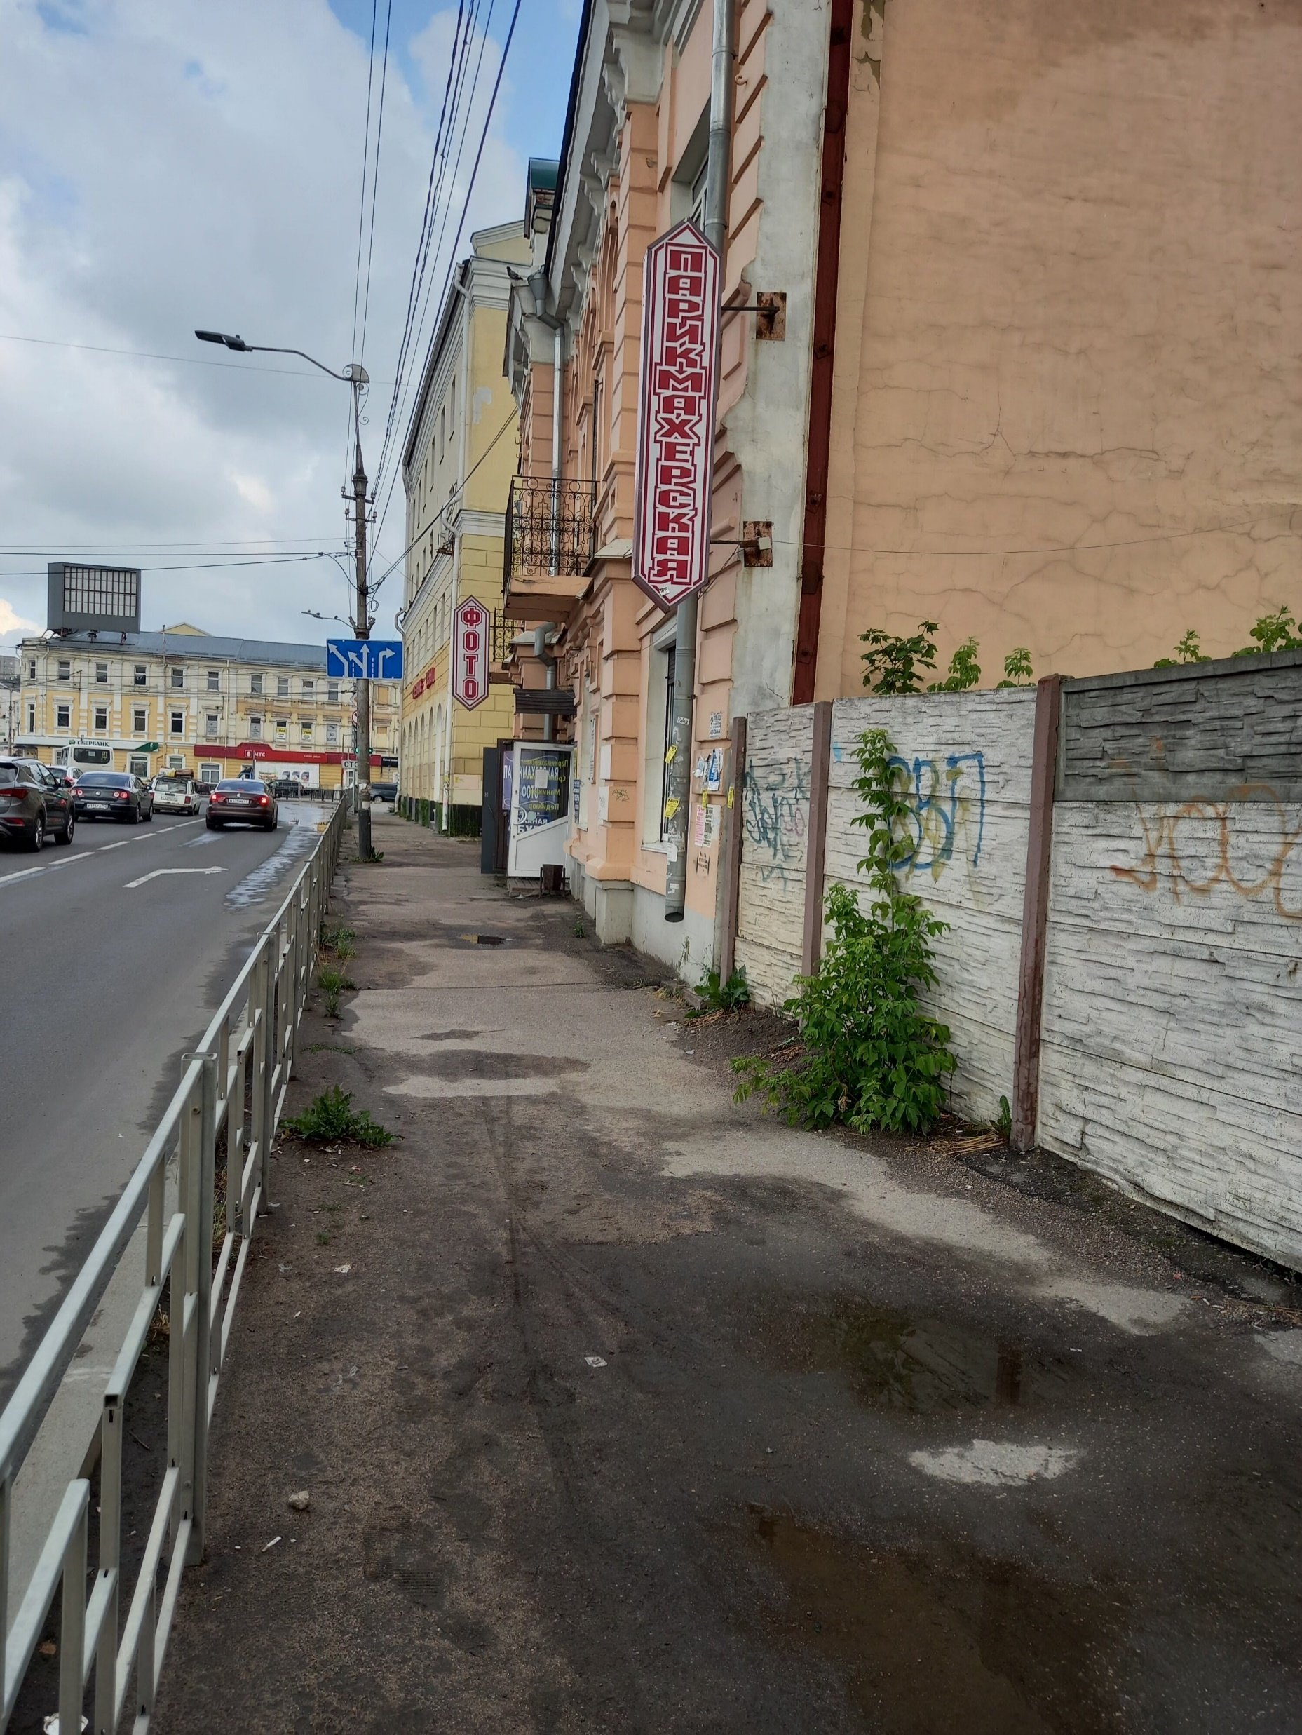
Предложения для субъектов МСП и самозанятых граждан
АРЕНДА:
Нежилое помещение. г. Смоленск, ул. Беляева, д. 8, площадью 67,3 кв.м. 2 этаж (кадастровый номер 67:27:0013022:267).
Нежилое помещение - г. Смоленск, ул. Беляева, д. 8, площадью 74,4 кв.м. 2 этаж (кадастровый номер 67:27:0013022:266).
Администрация смоленской области

Slide 12
Контакты:
Отдел муниципального имущества Управления имущественных, земельных и жилищных отношений администрации города Смоленска
Главный специалист отдела - Повелковская Оксана Николаевна.
Телефон: (4812) 35-09-32
Отдел безвозмездного пользования и арендных отношений Департамента имущественных и земельных отношений Смоленской области
Начальник отдела - Орбидан Виталий Алексеевич.
Телефон: (4812) 20-59-13
Администрация смоленской области

